Slide 1
Multi-threading

Slide 2
План побега
Base
JMM
Problems in multi-threading
Volatile
Atomic
Synchronized
Locks
Synchronizers
[Demo] Solve multi-thread problems
Multi-thread Collections
Asynchronous
[Demo] Solve problem using Asynchronous tools

Slide 3
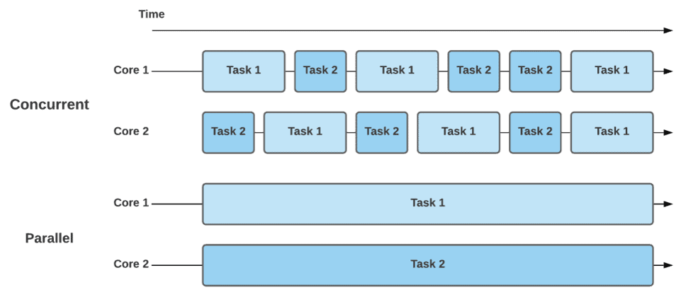
Concurrency VS Parallelism
Многопоточность - несколько потоков работают одновременно и между ними распределяется процессорное время
Параллельность - потоки работают параллельно.

Slide 4
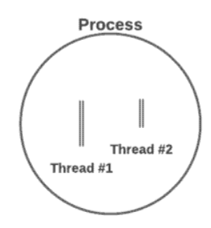
Process VS Thread
Процесс - выполняемая программа, под которую выделены системные ресурсы. Процессы изолированы друг от друга (имеют свой стек, память и данные), если процессу надо получить доступ к ресурсам другого процесса, ему нужно использовать межпроцессорное взаимодействие.
Поток - базовая единица, которой ОС выделяет процессорное время. Процесс содержит как минимум один поток. В отличии от процесса, поток разделяет ресурсы процесса с другими потоками.
В Java потоки реализованы с помощью класса Thread

Slide 5
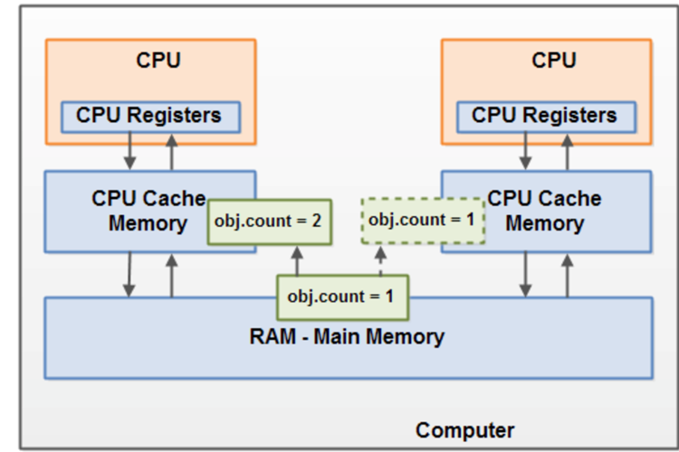
Модель памяти компьютера

Slide 6
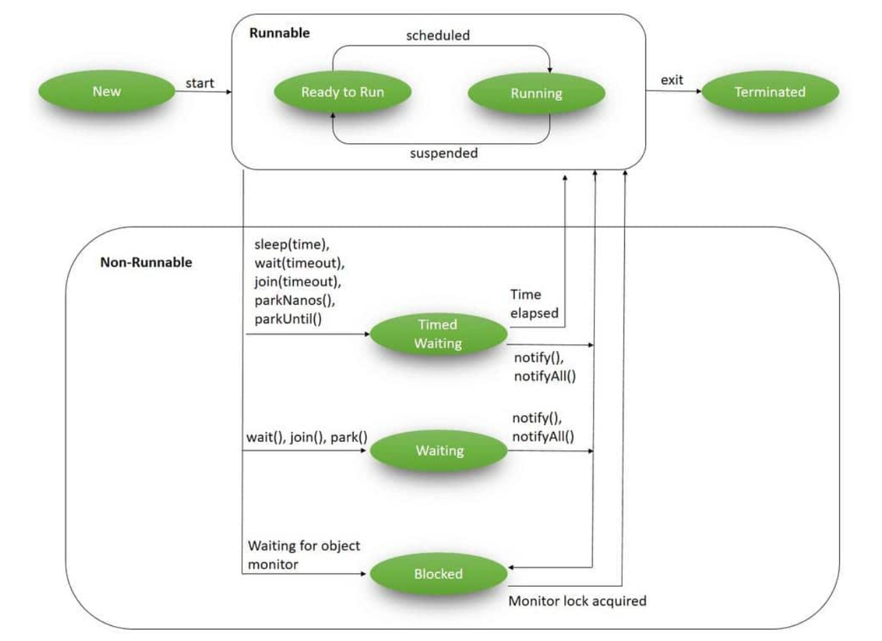
Состояние потока

Slide 7
Thread: ключевые аспекты
Демоном называется поток, который является фоновым. Если в программе остались только потоки-демоны, то она не будет дожидаться их завершения, а прервет их исполнение.
interrupt() - возвращает флаг прерывания не сбрасывая его
Thread.interrupted() - возвращает флаг прерывания + сбрасывает его
yield() - не дает гарантии, что планировщик потоков выделит ресурсу другому потоку
thread.join() - используется во внешнем потоке, чтобы дождаться завершения потока thread
Приоритет потока не дает никакой гарантии
Согласно спецификации поток может самостоятельно выходить из wait() ожидания, поэтому его необходимо вызывать в цикле while(), а не в if()

Slide 8
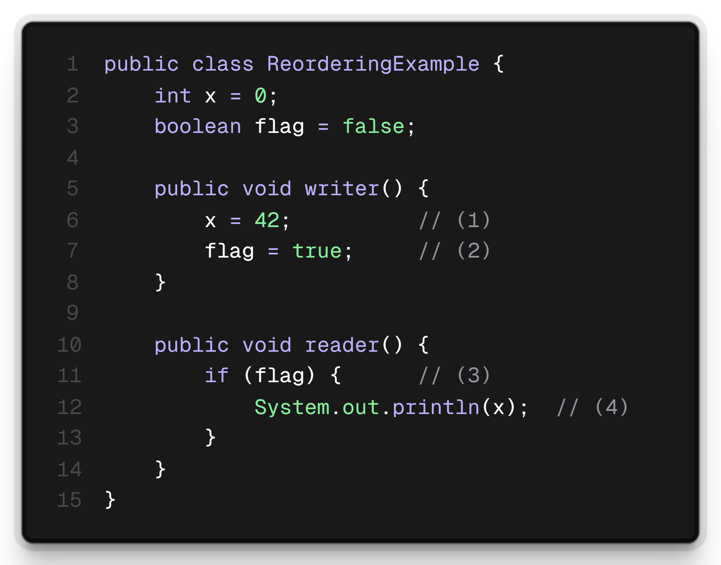
JMM
Перестановка операций в однопоточной программе
Оптимизации компилятора/процессора могут переставить операции (1) и (2) для повышения производительности.
Если flag = true выполнится раньше x = 42, то в reader() может быть выведено 0 вместо ожидаемого 42.

Slide 9
JMM
Что это такое?
Модель памяти Java (Java Memory Model, JMM) описывает поведение потоков в среде исполнения Java. Это часть семантики языка Java, набор правил, описывающий выполнение многопоточных программ и правил, по которым потоки могут взаимодействовать друг с другом посредством основной памяти.
Видимость (visibility).
Один поток может в какой-то момент временно сохранить значение некоторых полей не в основную память, а в регистры или локальный кэш процессора, таким образом второй поток, выполняемый на другом процессоре, читая из основной памяти, может не увидеть последних изменений поля.
Reordering (переупорядочивание).
Для увеличения производительности процессор/компилятор могут переставлять местами некоторые инструкции/операции. Вернее, с точки зрения потока, наблюдающего за выполнением операций в другом потоке, операции могут быть выполнены не в том порядке, в котором они идут в исходном коде.
HAPPENS BEFORE
Если операция A, находиться до операции B. Поток исполняемый операцию B, должен видеть изменения производимые в операции A.

Slide 10
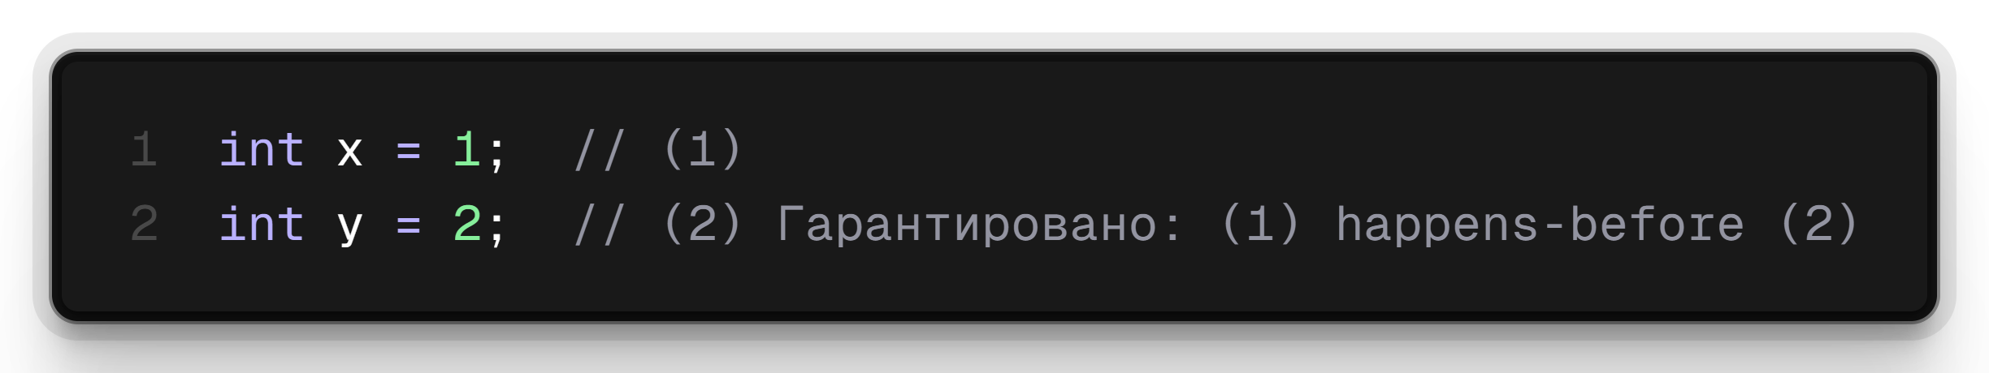
JMM
Happens Before
В рамках одного потока любая операция happens-before любой операцией, следующей за ней в исходном коде

Slide 11
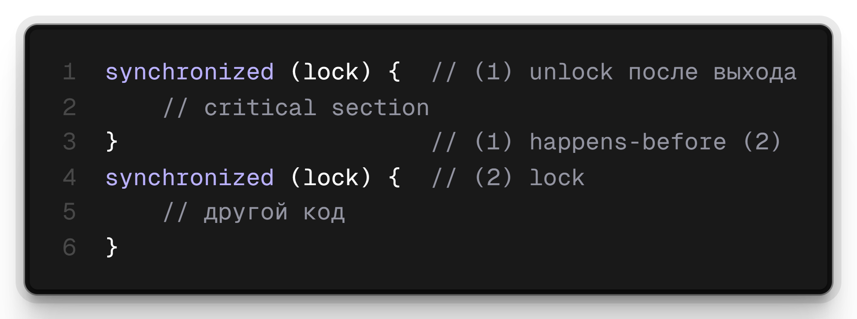
JMM
Happens Before
Освобождение монитора (unlock) happens-before захват того же монитора (lock)

Slide 12
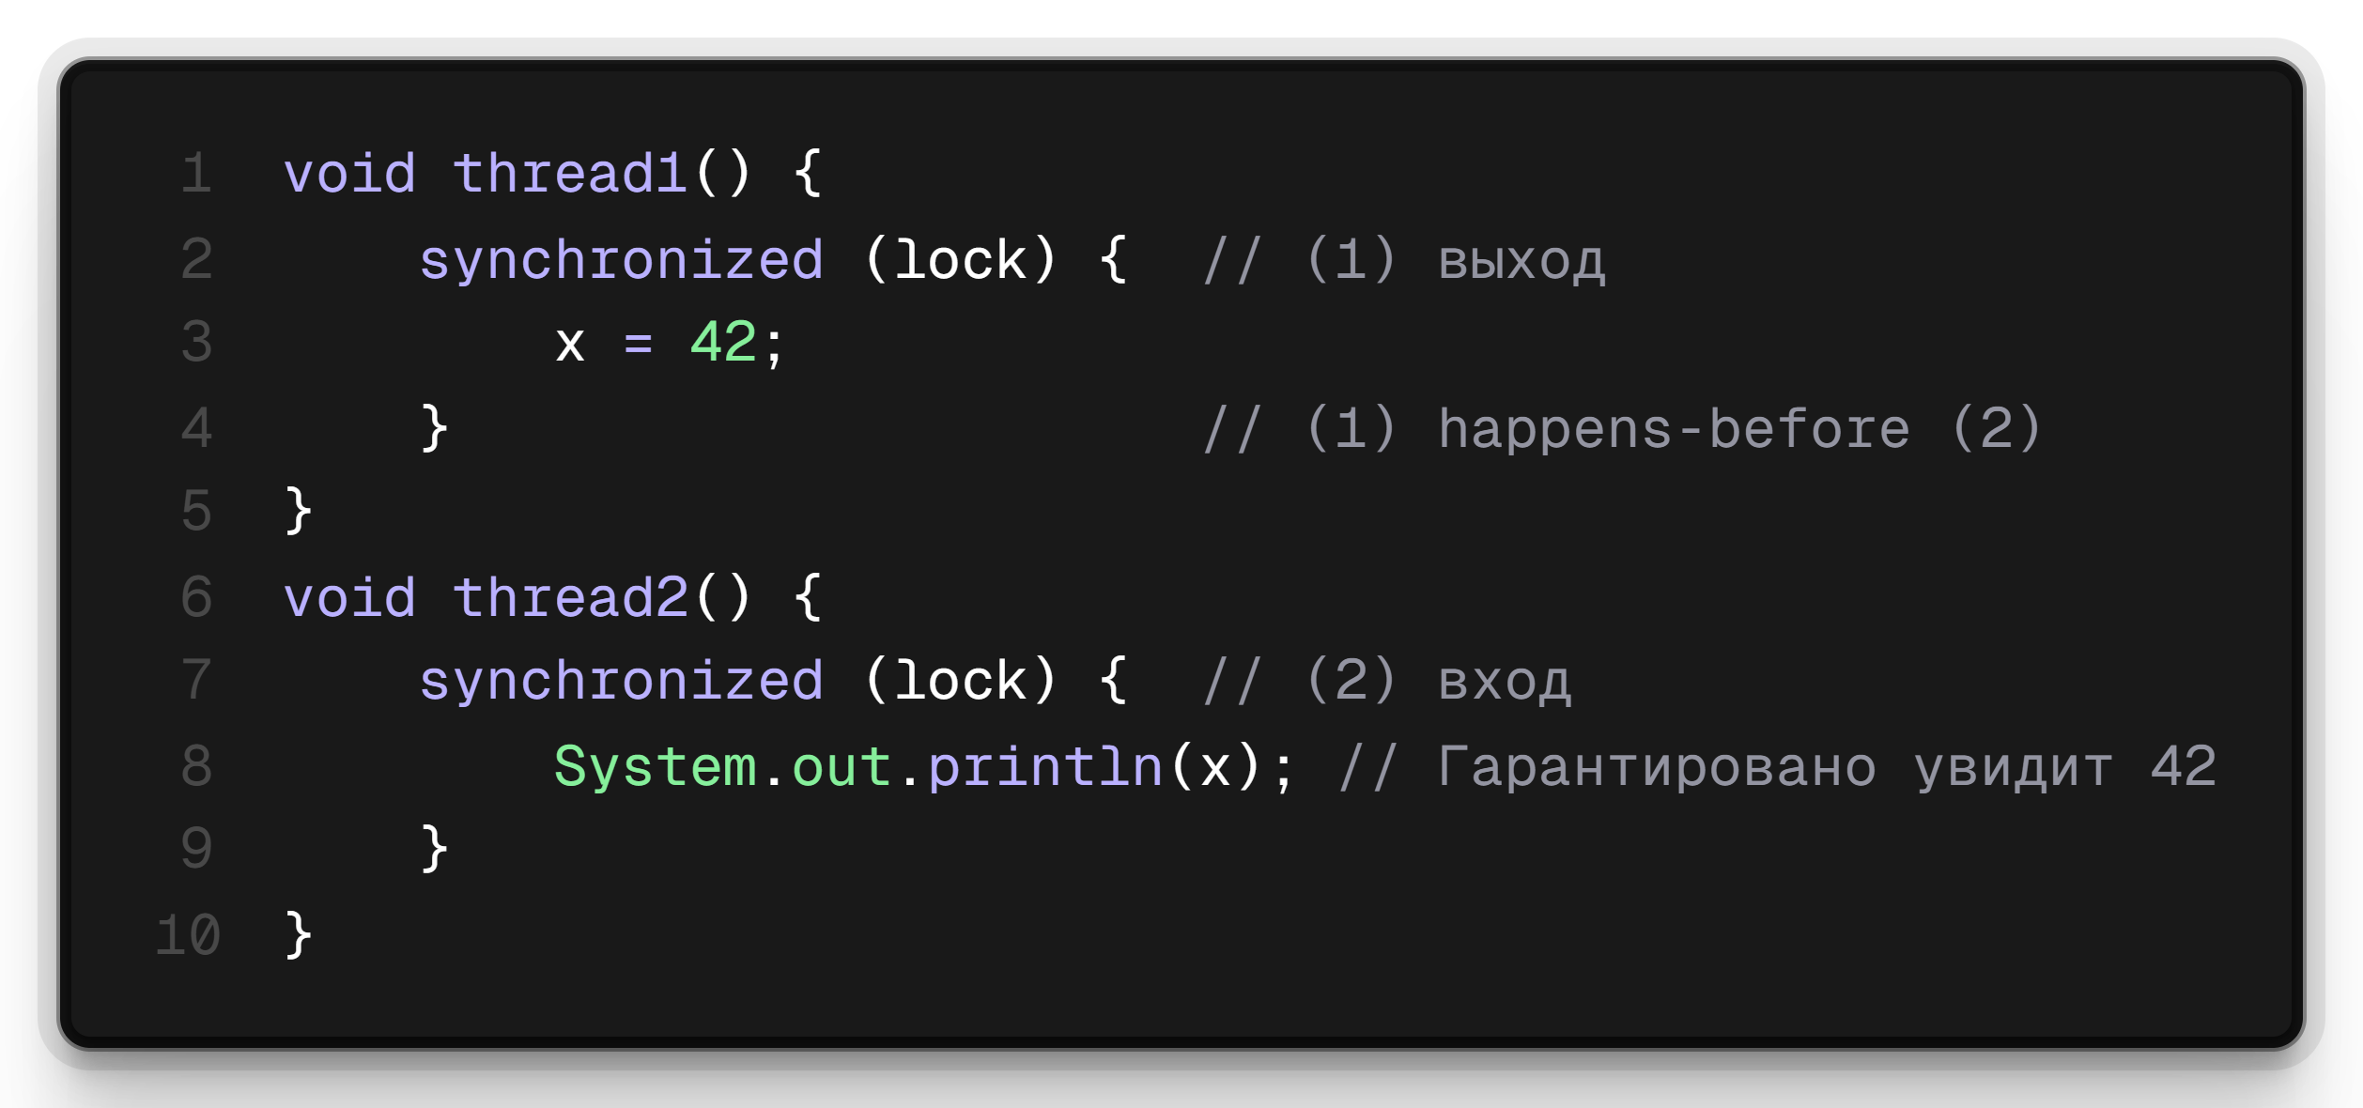
JMM
Happens Before
Выход из synchronized блока/метода happens-before вход в synchronized блок/метод на том же мониторе

Slide 13
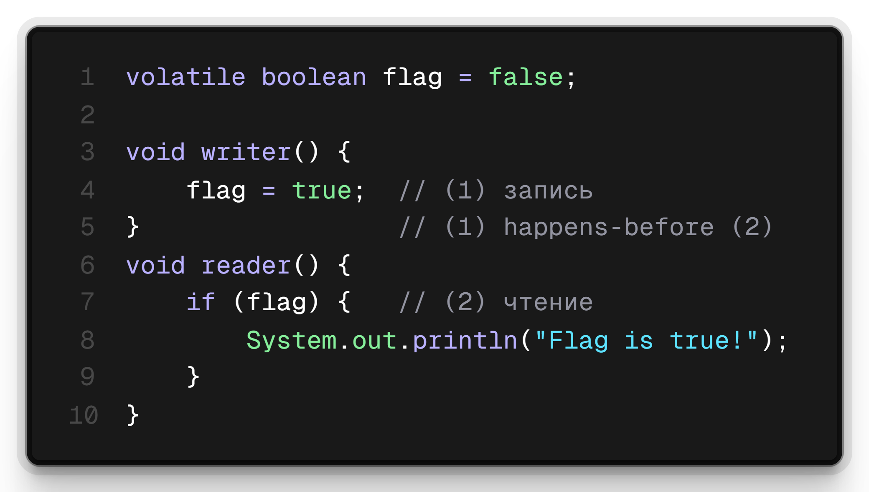
JMM
Happens Before
Запись volatile поля happens-before чтение того же самого volatile поля

Slide 14
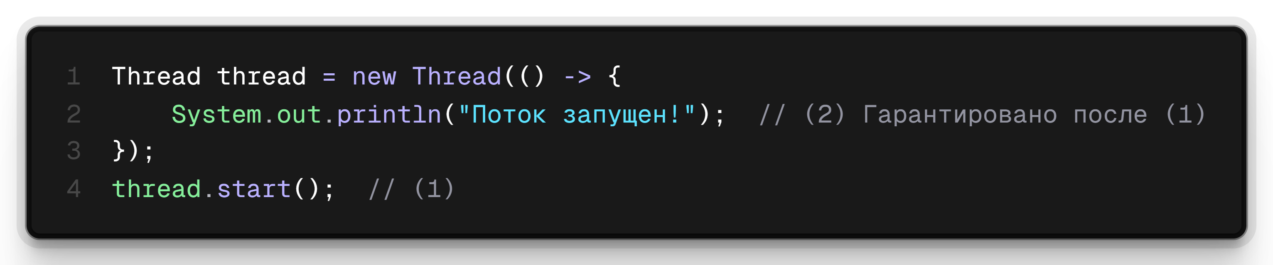
JMM
Happens Before
Вызов метода start() экземпляра класса Thread happens-before начало метода run() экземпляра того же потока

Slide 15
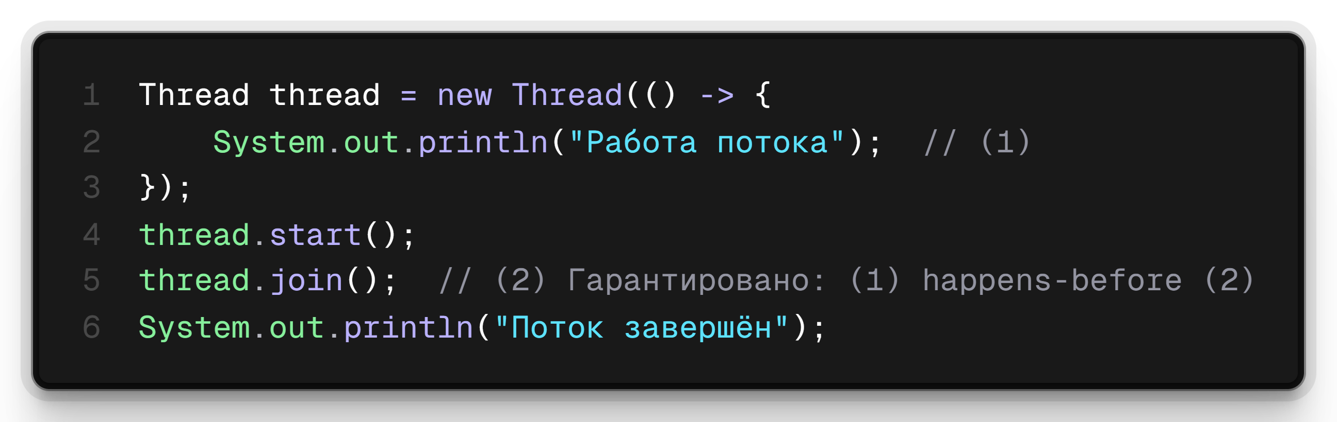
JMM
Happens Before
Завершение метода run() экземпляра класса Thread happens-before выход из метода join() или возвращение false методом isAlive() экземпляром того же потока

Slide 16
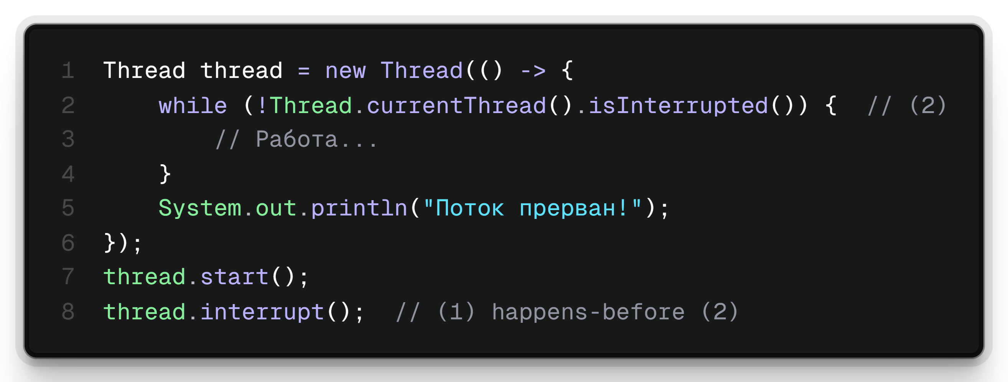
JMM
Happens Before
Вызов метода interrupt() на потоке happens-before обнаружению потоком факта, что данный метод был вызван либо путем выбрасывания исключения InterruptedException, либо с помощью методов isInterrupted() или interrupted()

Slide 17
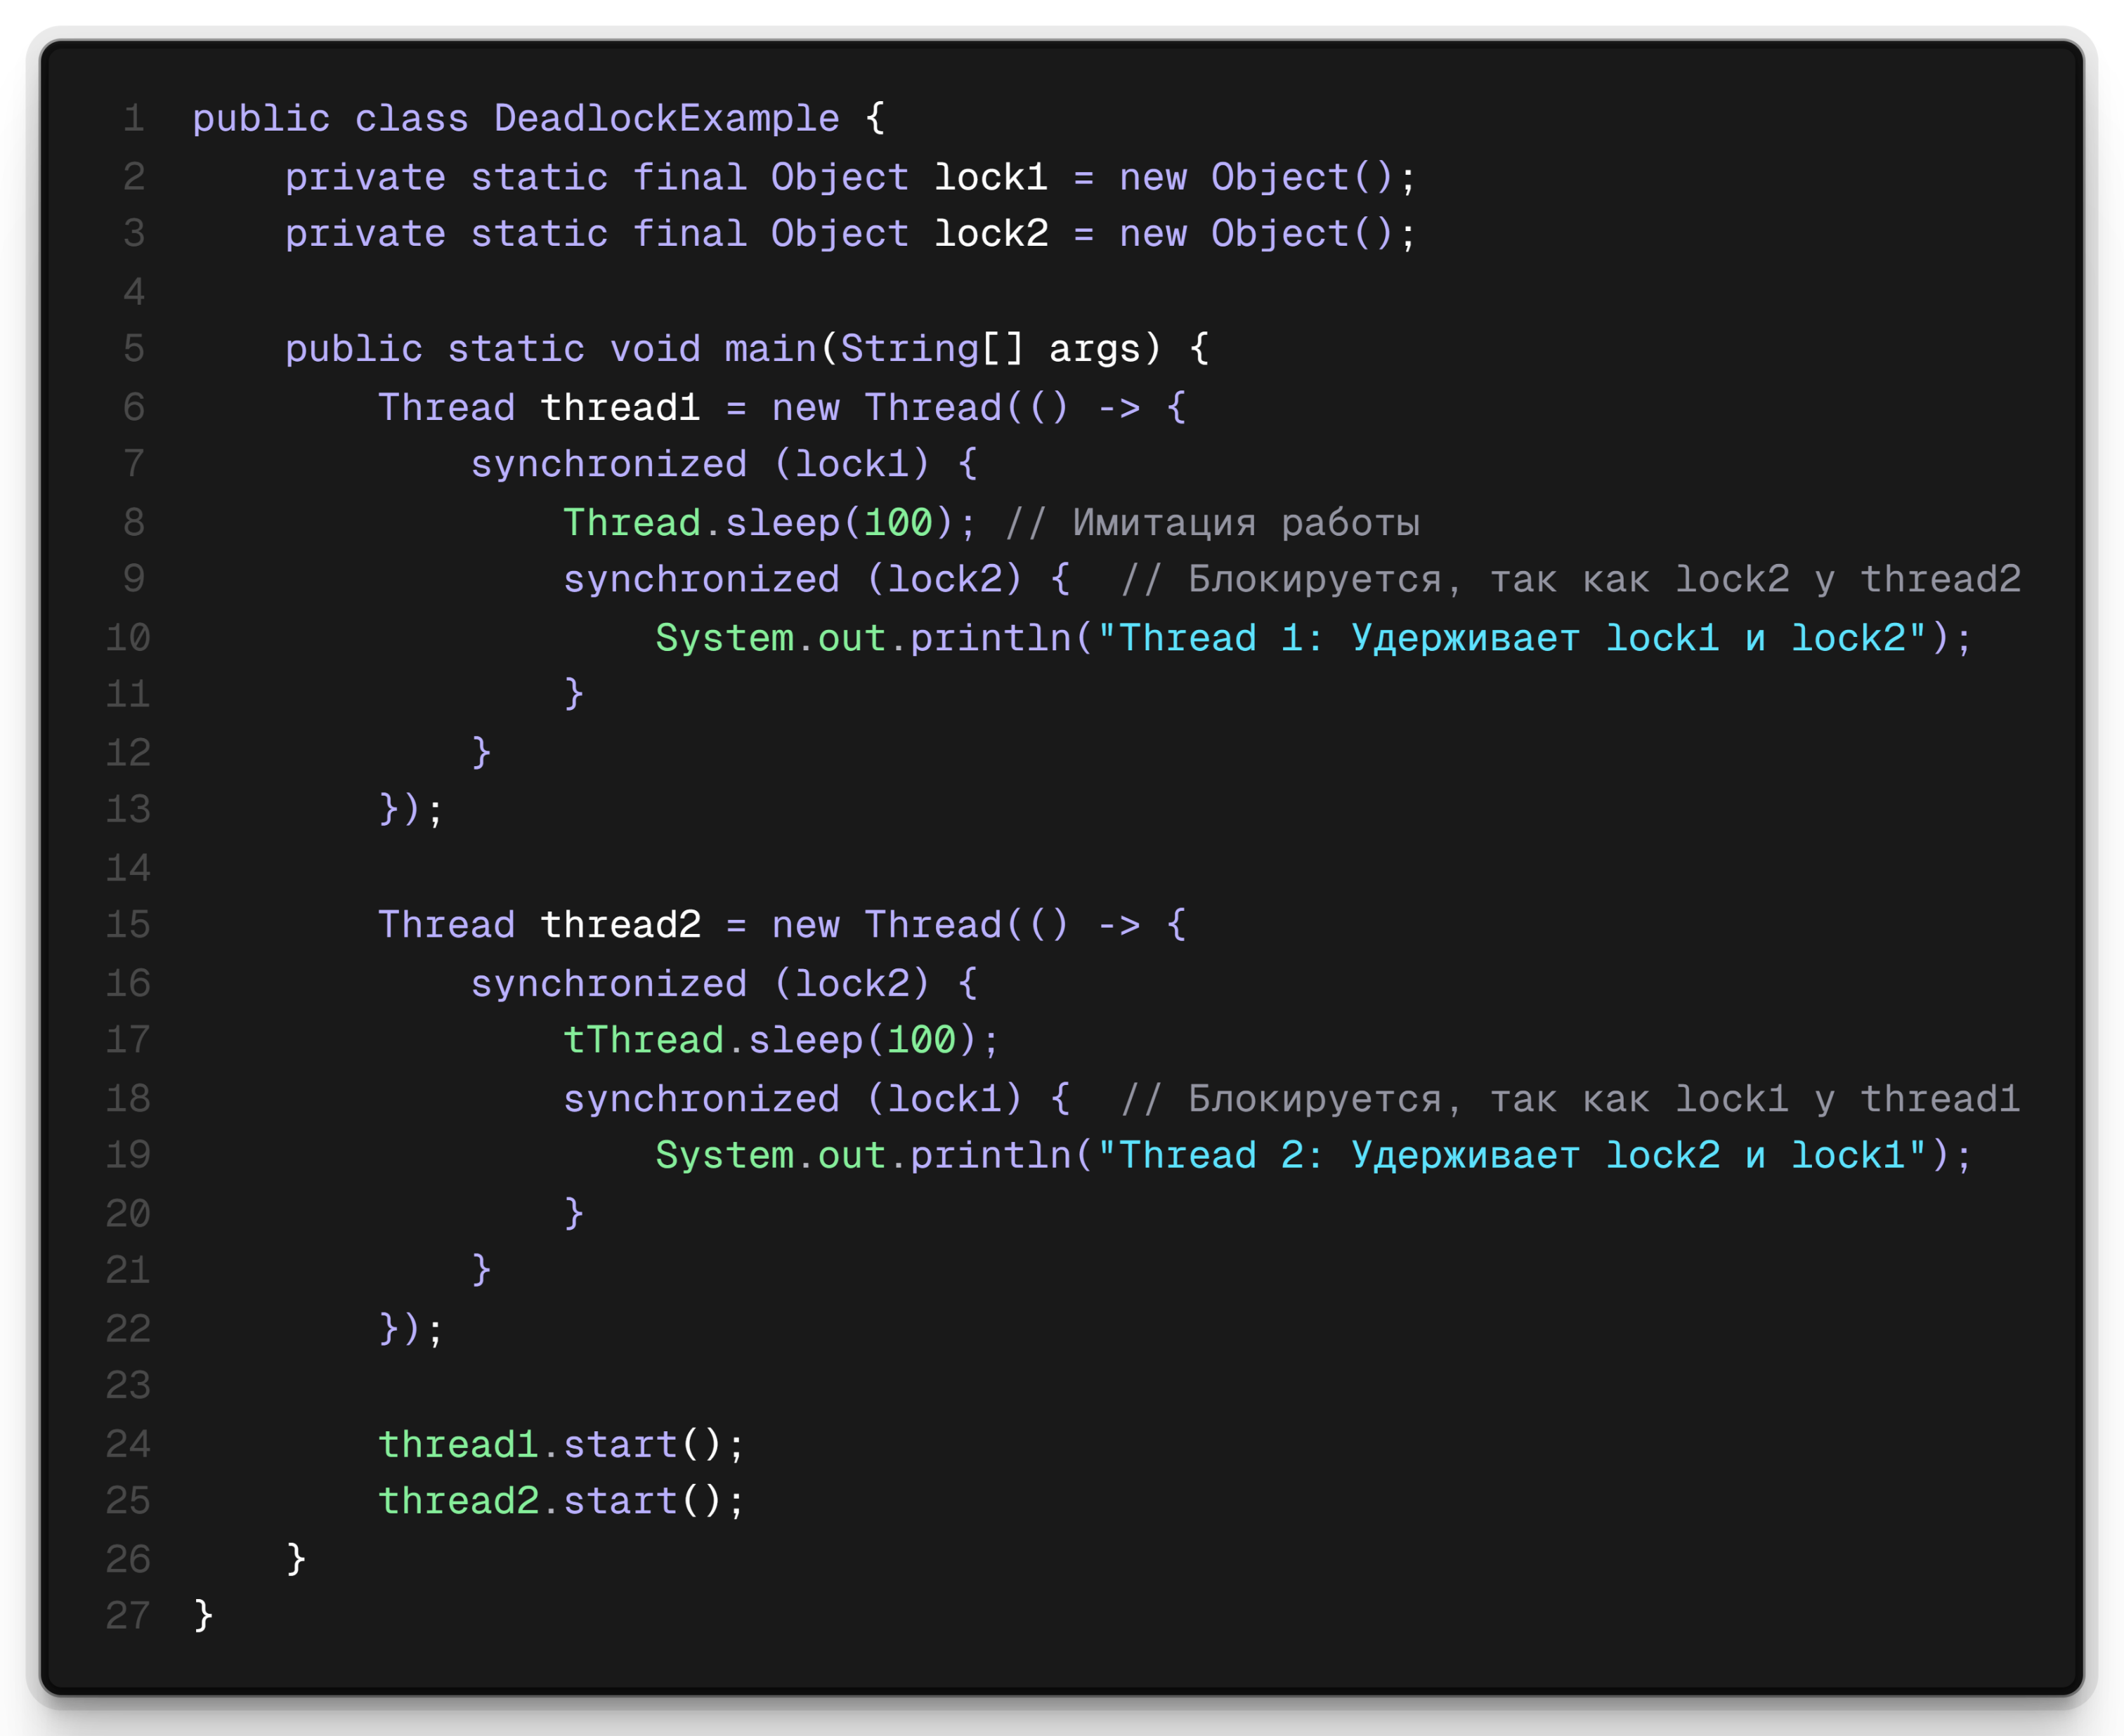
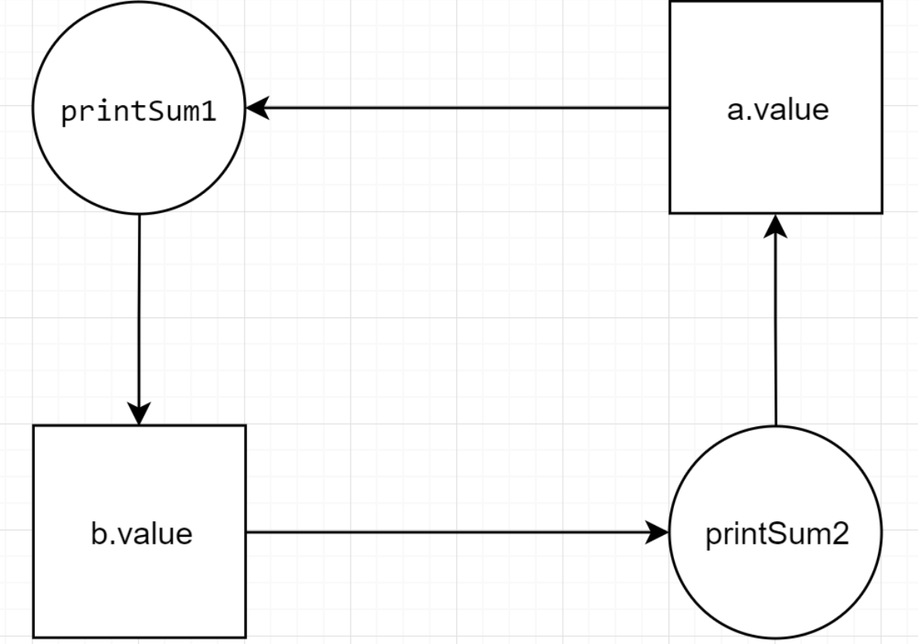
Multi-Thread Problems
Deadlock
Когда два и более потоков вечно ожидают друг друга. Deadlock имеет место быть, тогда и только тогда, когда диаграмма Холта, отражающая состояния процессов и ресурсов, содержит цикл. Это ситуация, когда два или более потока навсегда блокируются, ожидая ресурсы, которые уже захвачены другими потоками

Slide 18
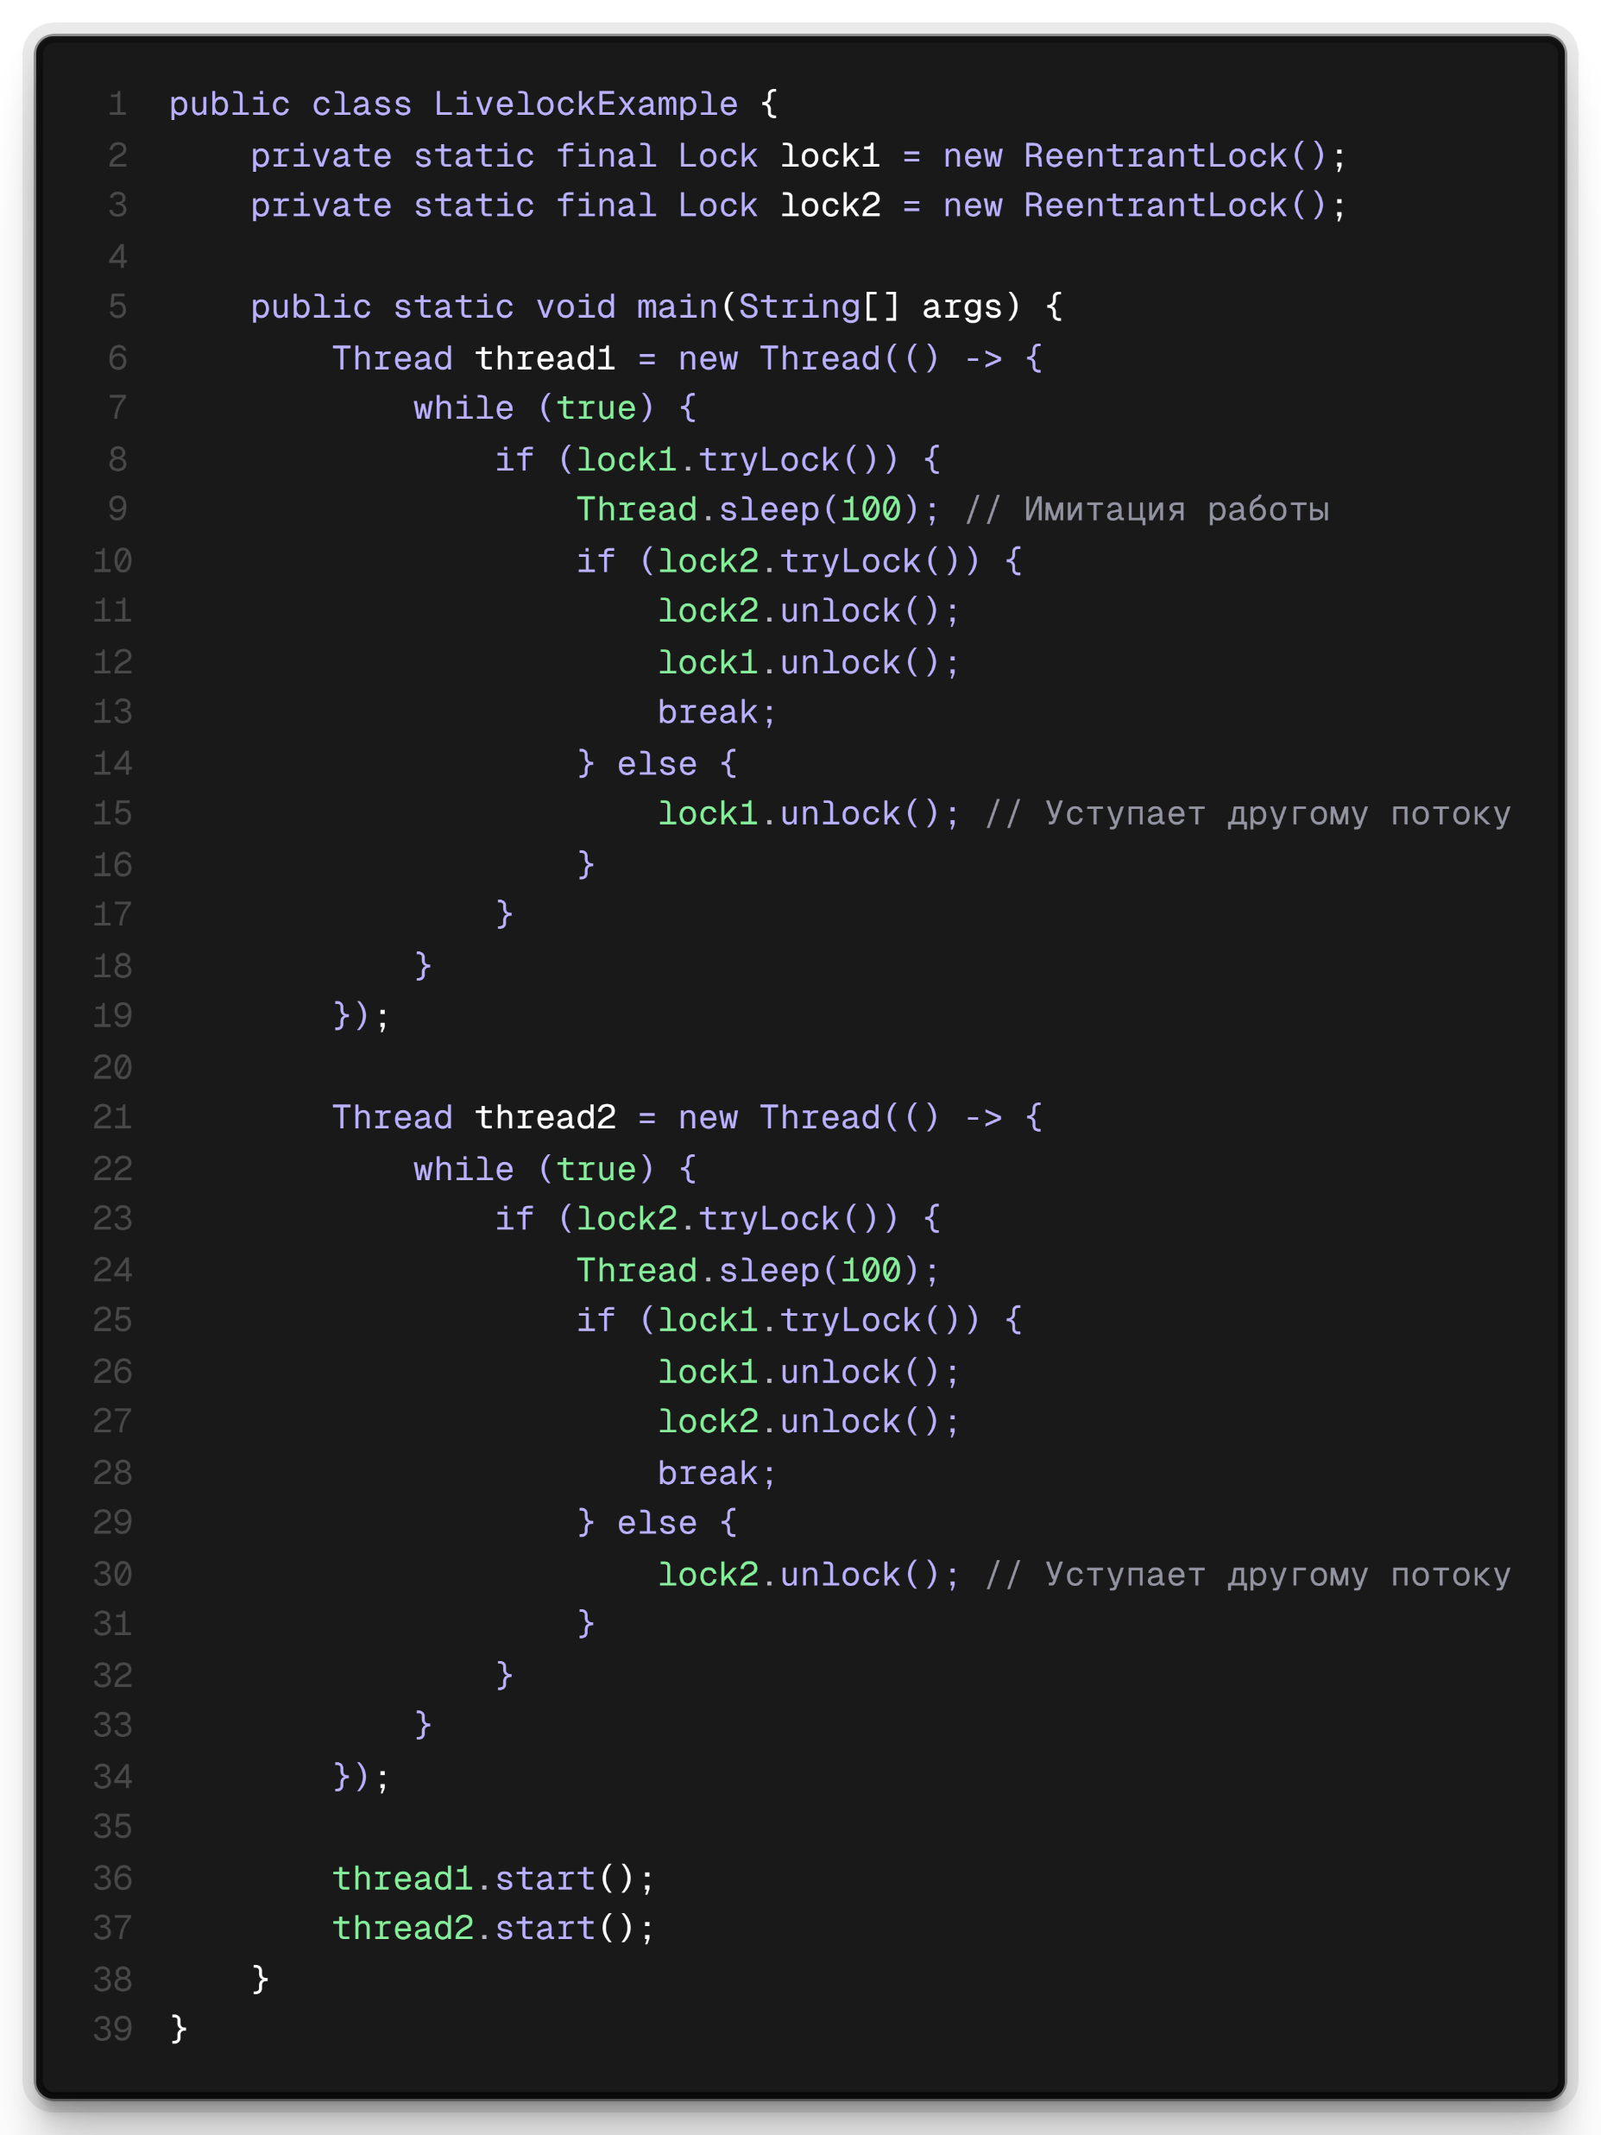
Multi-Thread Problems
Livelock
Livelock заключается в том, что потоки внешне как бы живут, но при этом не могут ничего сделать, т.к. условие, по которым они пытаются продолжить свою работу, не могут выполниться. По сути Livelock похож на deadlock, но только потоки не "зависают" на системном ожидании монитора, а что-то вечно делают.

Slide 19
Multi-Thread Problems
Starvation
От блокировок это явление отличается тем, что потоки не заблокированы, а им просто не хватает ресурсов на всех. Поэтому пока одни потоки на себя берут всё время выполнения, другие не могут выполниться. Starvation — это любая ситуация, когда параллельный процесс не может получить все ресурсы, необходимые для выполнения его работы.

Slide 20
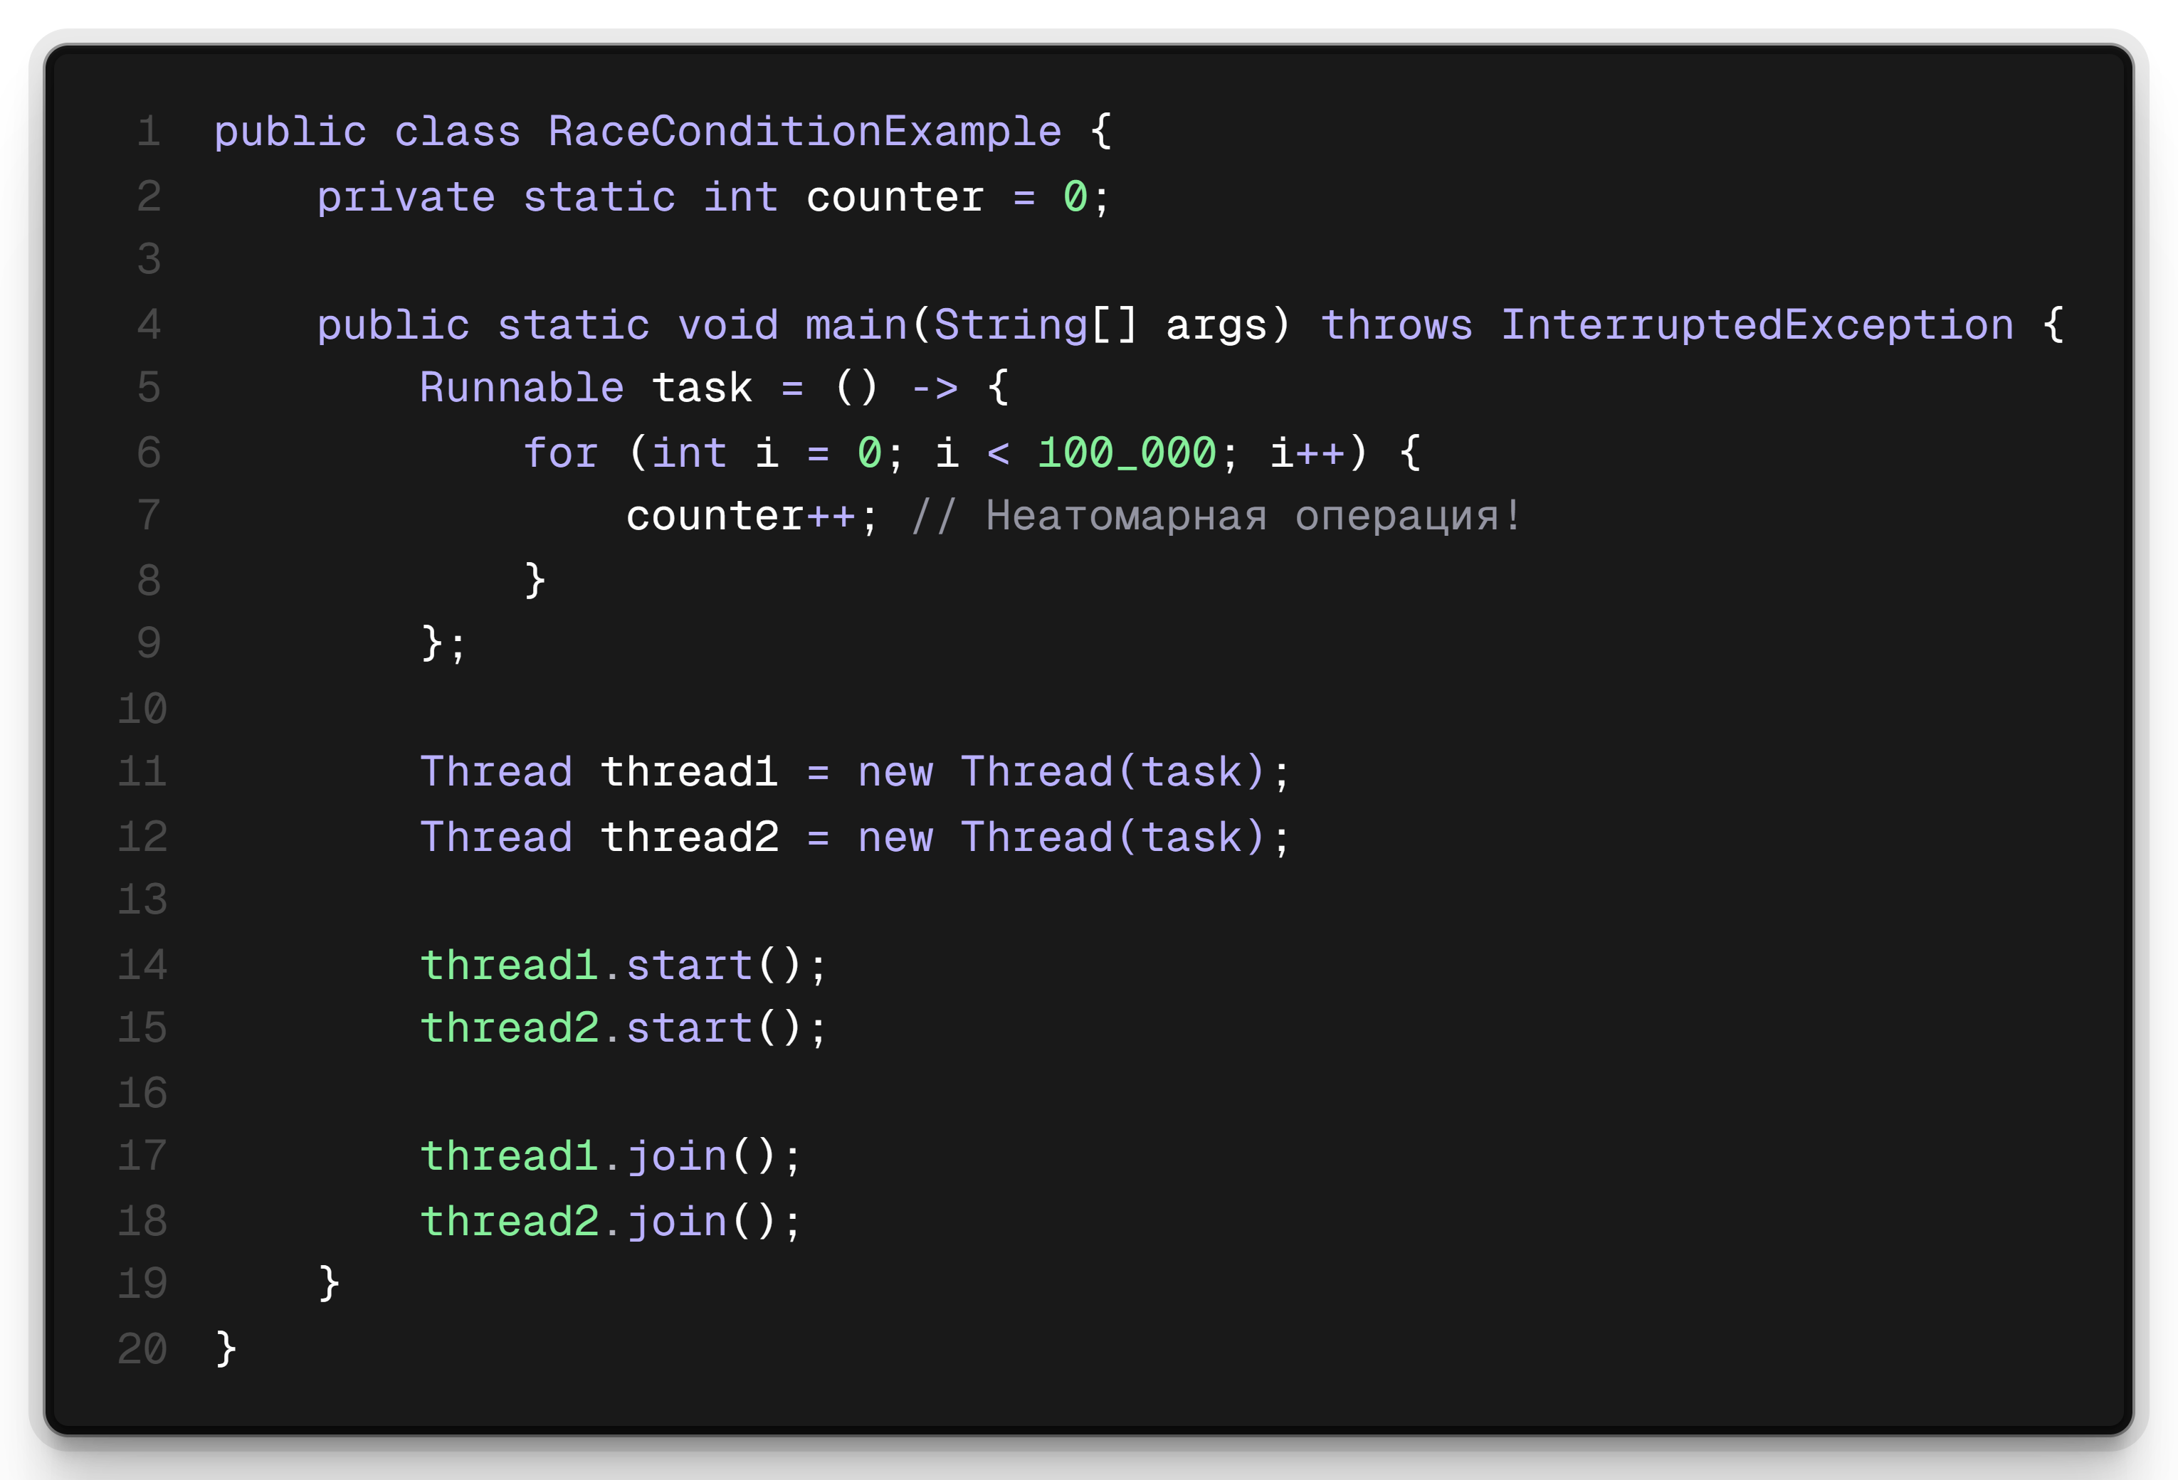
Multi-Thread Problems
Race condition
Это явление заключается в том, что потоки делят между собой некоторый ресурс и код написан таким образом, что не предусматривает корректную работу в таком случае. К примеру не атомарный счетчик метрик.

Slide 21
Volatile
Видимость изменений: если один поток записал значение в volatile-переменную, другие потоки сразу увидят это изменение (а не старое значение из своего кэша).
Запрет переупорядочивания операций: компилятор и процессор не могут переставить операции чтения/записи volatile-переменной относительно других операций (это часть модели памяти Java).
Ключевое слово volatile используется для того, чтобы поток не кэшировать поле.
Компилятору запрещено переупорядочивать инструкции, связанные с полем volatile
Запись в volatile поле happens-before последующего чтения
При чтении/записи volatile поля поток синхронизирует локальный кэш с оперативной памятью.
volatile не дает атомарности.

Slide 22
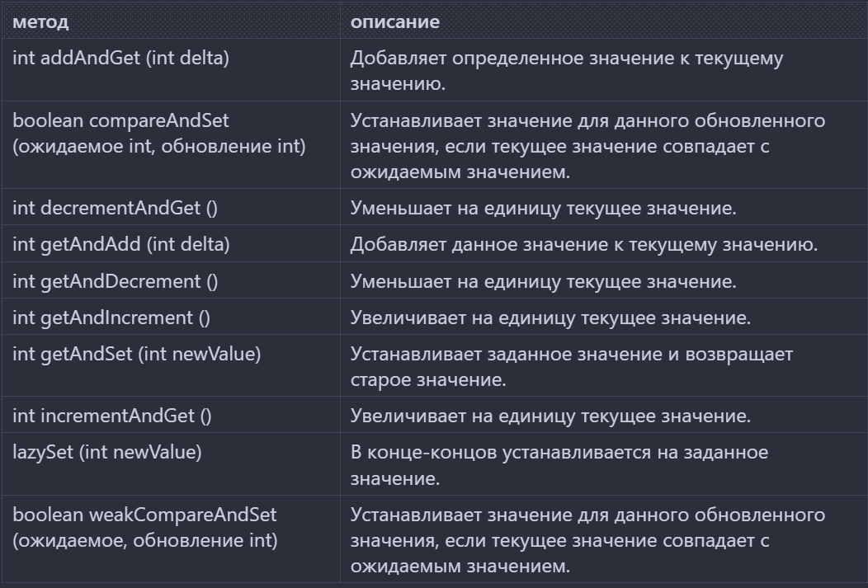
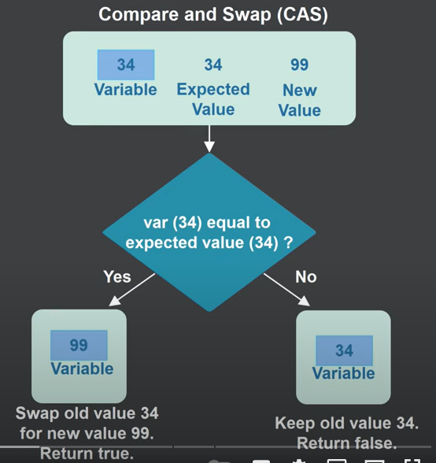
Atomic
Atomic — классы (AtomicInteger, AtomicLong, и т.д.), которые предоставляют атомарные операции для работы с примитивами. Они используют внутренние механизмы для обеспечения безопасности при изменении значений без блокировок. Помогают реализовать lock-free механизм, основаны на CAS.

Slide 23
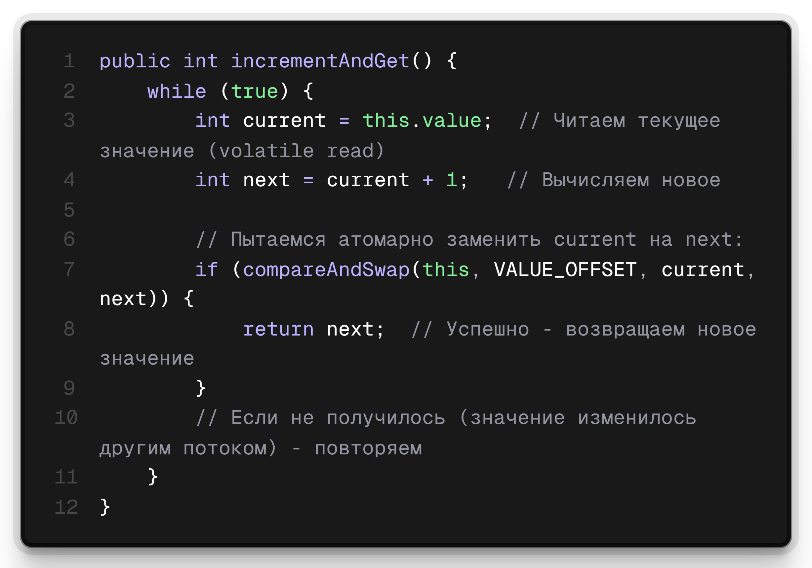
Atomic
What is CAS
CAS (Compare And Swap) — атомарная операция, которая используется для управления многопоточным доступом к данным без использования блокировок (Lock-free). Есть две переменные текущее, старое и новое значение. Старая это volatile переменная, а текущее не volatile, если они равны значит исполнить swap на новое.
Принцип работы:
Проверяется, соответствует ли текущее значение ожидаемому.
Если да, то происходит обновление значения.
Если нет, операция повторяется.
Этапы:
Сравнение текущего значения с ожидаемым.
Обновление значения, если они совпадают.
Unsafe U - это внутренний класс Java, который дает доступ к низкоуровневым атомарным операциям.
long VALUE - это смещение (offset) поля value в памяти.
volatile int value - само хранимое значение.

Slide 24
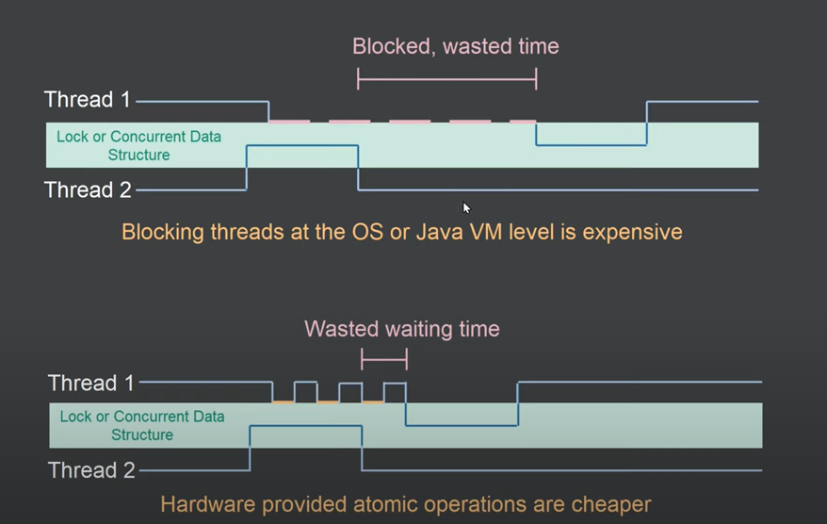
Atomic
CAS: Pros and cons
При блокировке, если поток сразу не заполучил ресурс, нет никакой гарантии, что он сразу же будет пытаться заполучить его повторно, из-за этого возможны потери по времени.
CAS будет раньше пытаться заново обновить ресурс, т.к. никаких блокировок нет (именно они съедают много ресурсов, поэтому JVM не торопится захватывать ресурс сразу же, а предпочитает подождать). Однако, если ресурс заблокирован надолго, это приведет к тому, что процессорное время будет тратится на бесконечные попытки CAS обновить ресурс

Slide 25
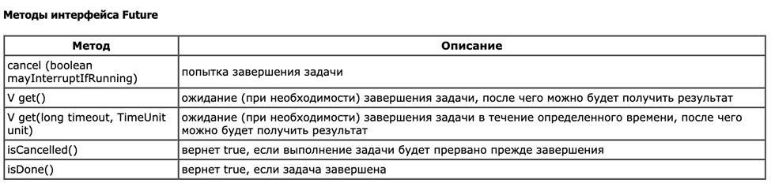
Runnable VS Callable
У Runnable метод run() ничего не возвращает, следовательно мы не можем получить результат выполнения потока.
У Callable метод call имеет возвращаемый тип. Результат выполнения хранится во Future.

Slide 26
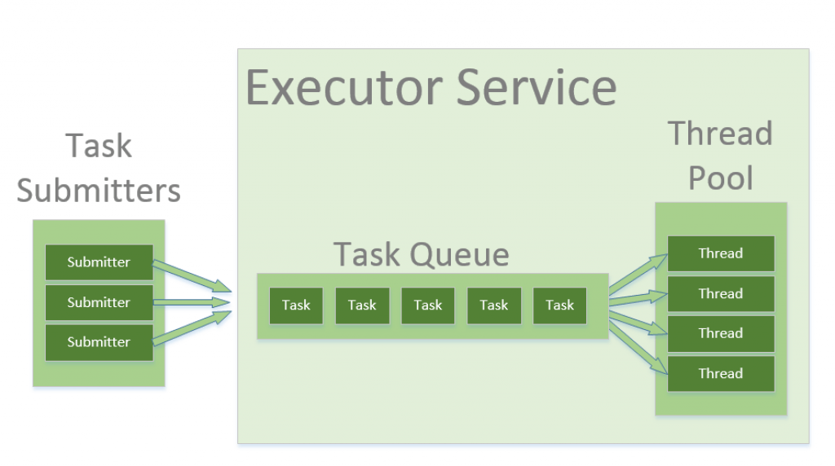
ExecutorService
Ключевые параметры:
core кол-во потоков
max кол-во потоков
тип очереди

Slide 27
Executors
В настоящее время мало кто создает потоки вручную, потому что это неудобно и накладно. В пакете concurrent представлен интерфейс ExecutorService и его реализации, которые являются пулами потоков и имеют следующие преимущества:
сам создает потоки, когда это необходимо
удаляет неиспользуемые потоки
переиспользует потоки

Slide 28
Executors
newSingleThreadPool() - создает пулл с 1 потоком
newFixedThreadPool(int number) - создает пулл с указанным количеством потоков
newCachedThreadPool() - создает динамический пулл потоков. max = Integer.MAX_VALUE
newScheduledThreadPool() - создает фиксированный пулл потоков, который может выполнять задачки по расписанию. `schedule()`, `scheduleAtFixedRate()`, `scheduleWithFixedDelay()`.
newWorkStealingPool() - создает ForkJoinPool. Количество потоков = числу CPU

Slide 29
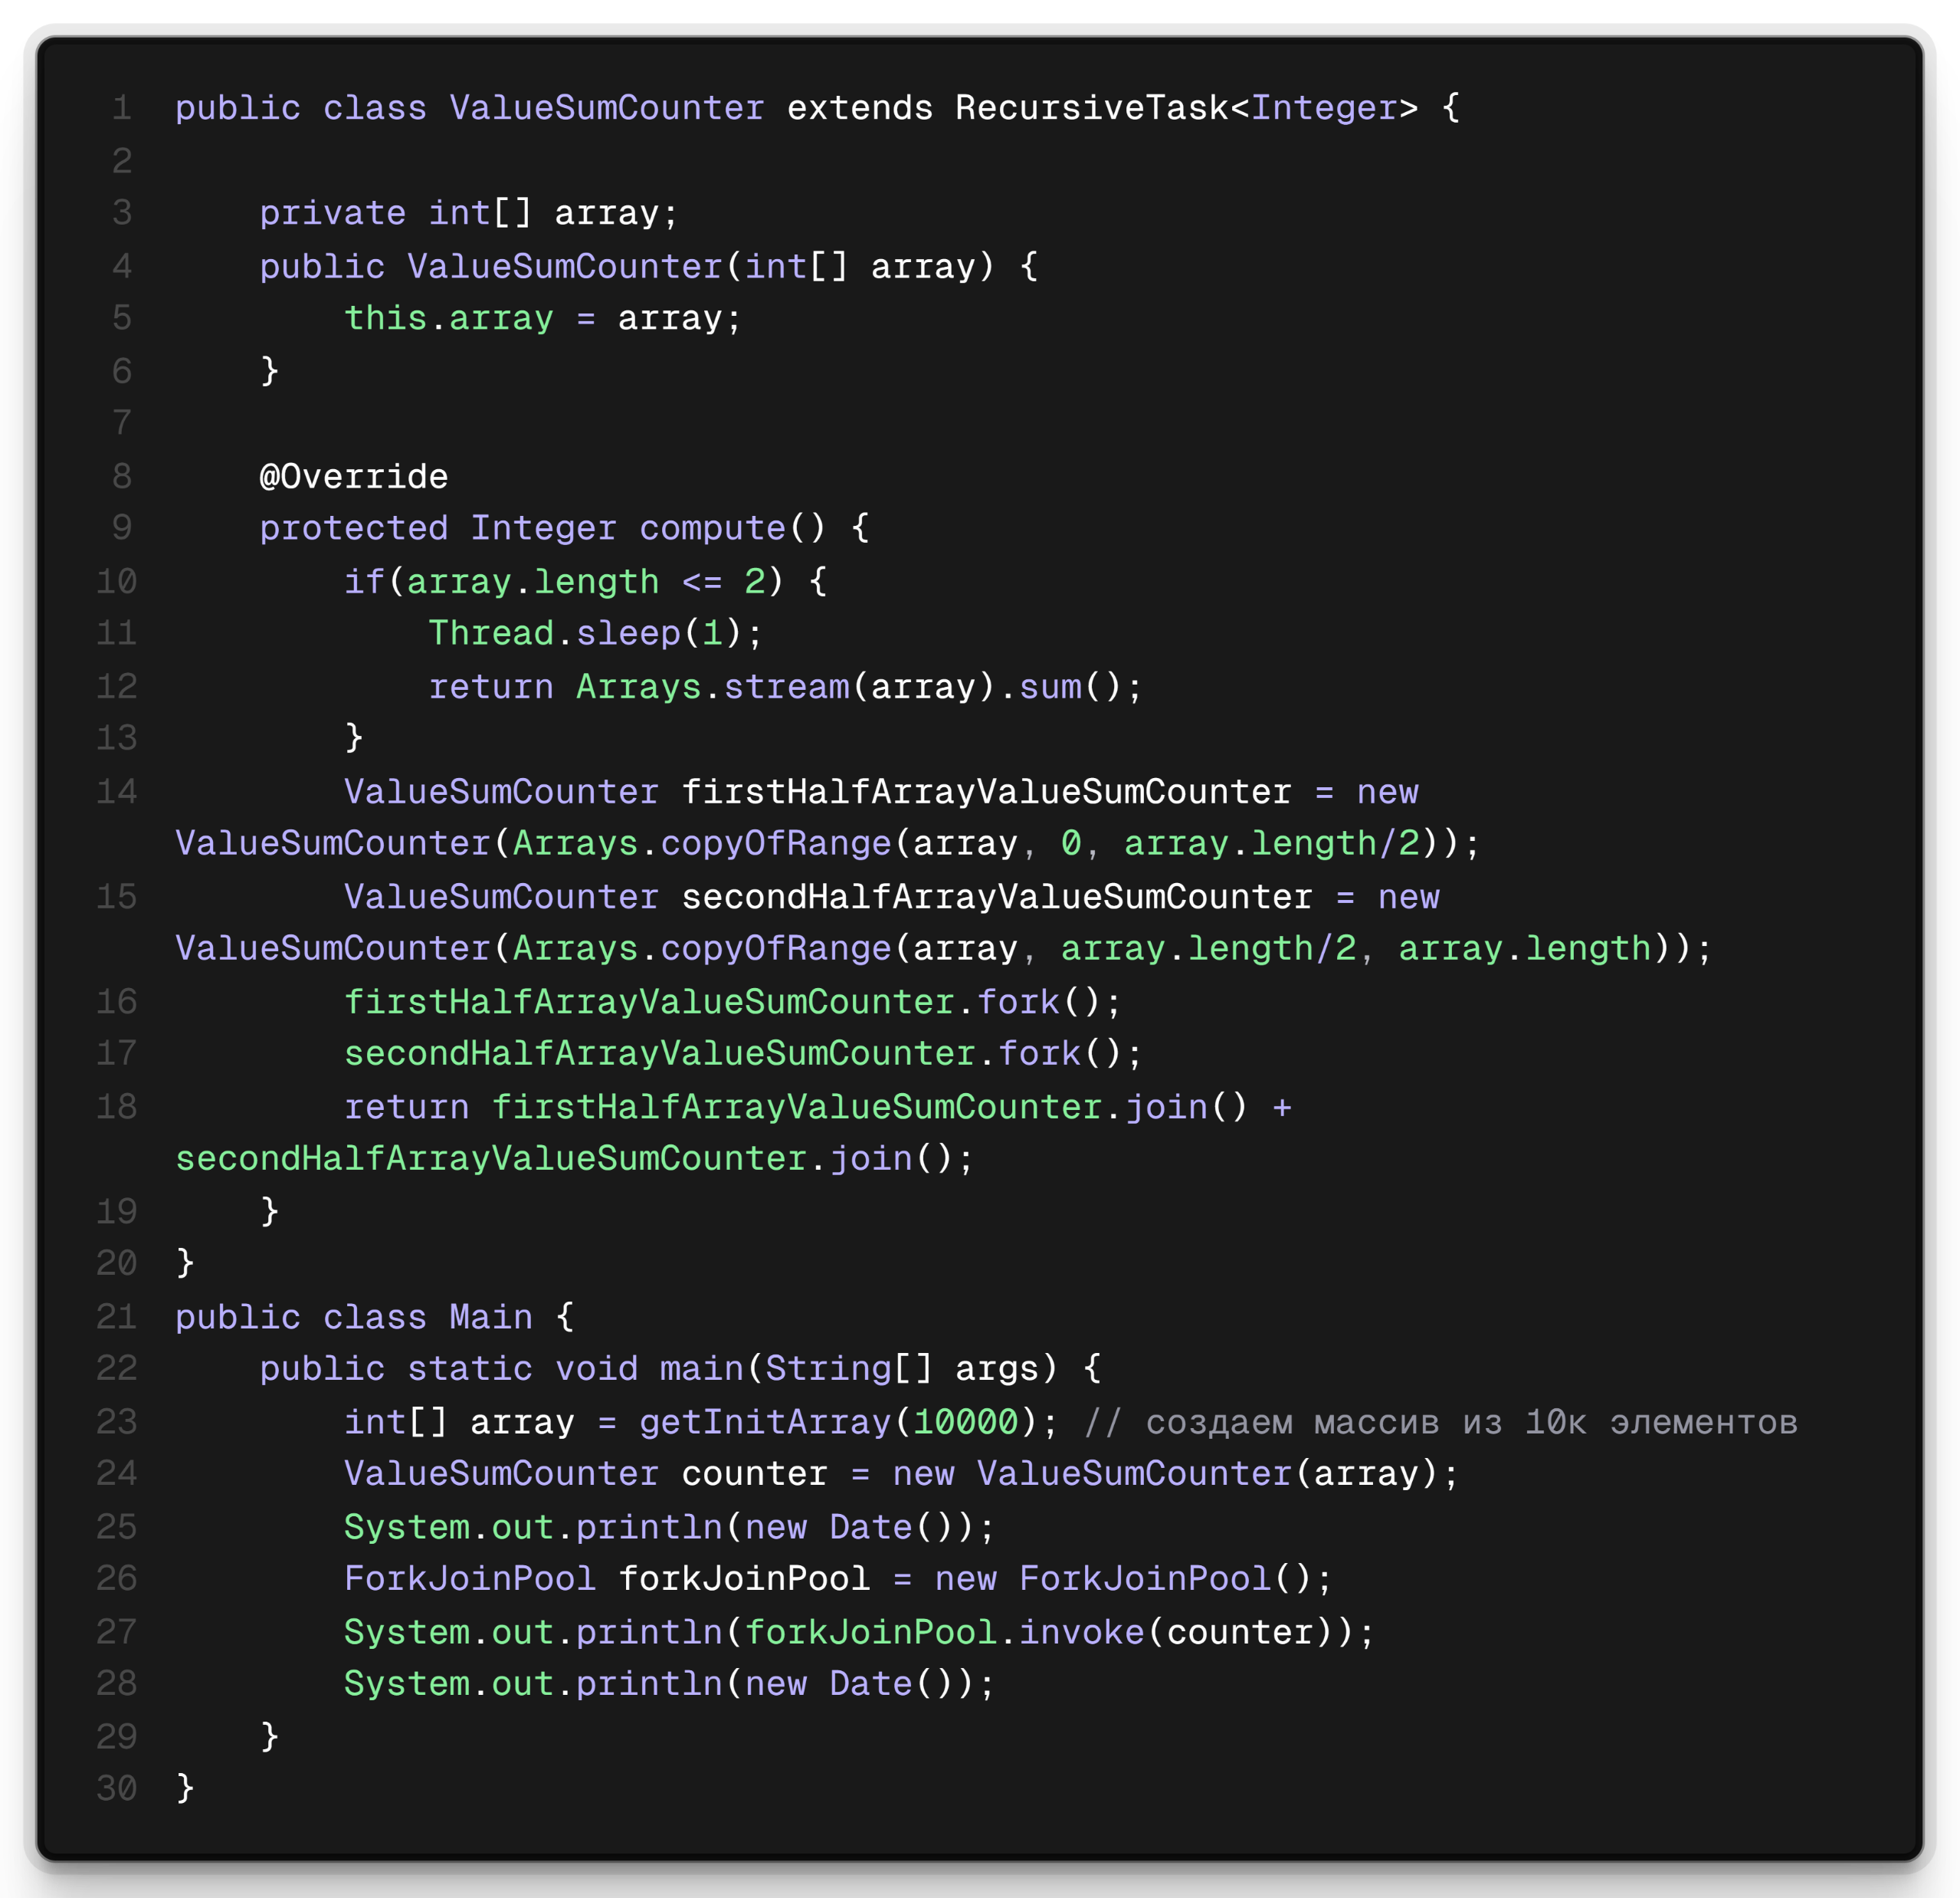
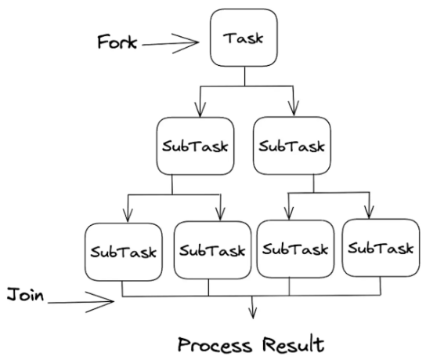
ForkJoinPool
Рекурсивно делит задачу на подзадачи, после этого раскладывает их по очередям потоков и начинает выполнение.

Slide 30
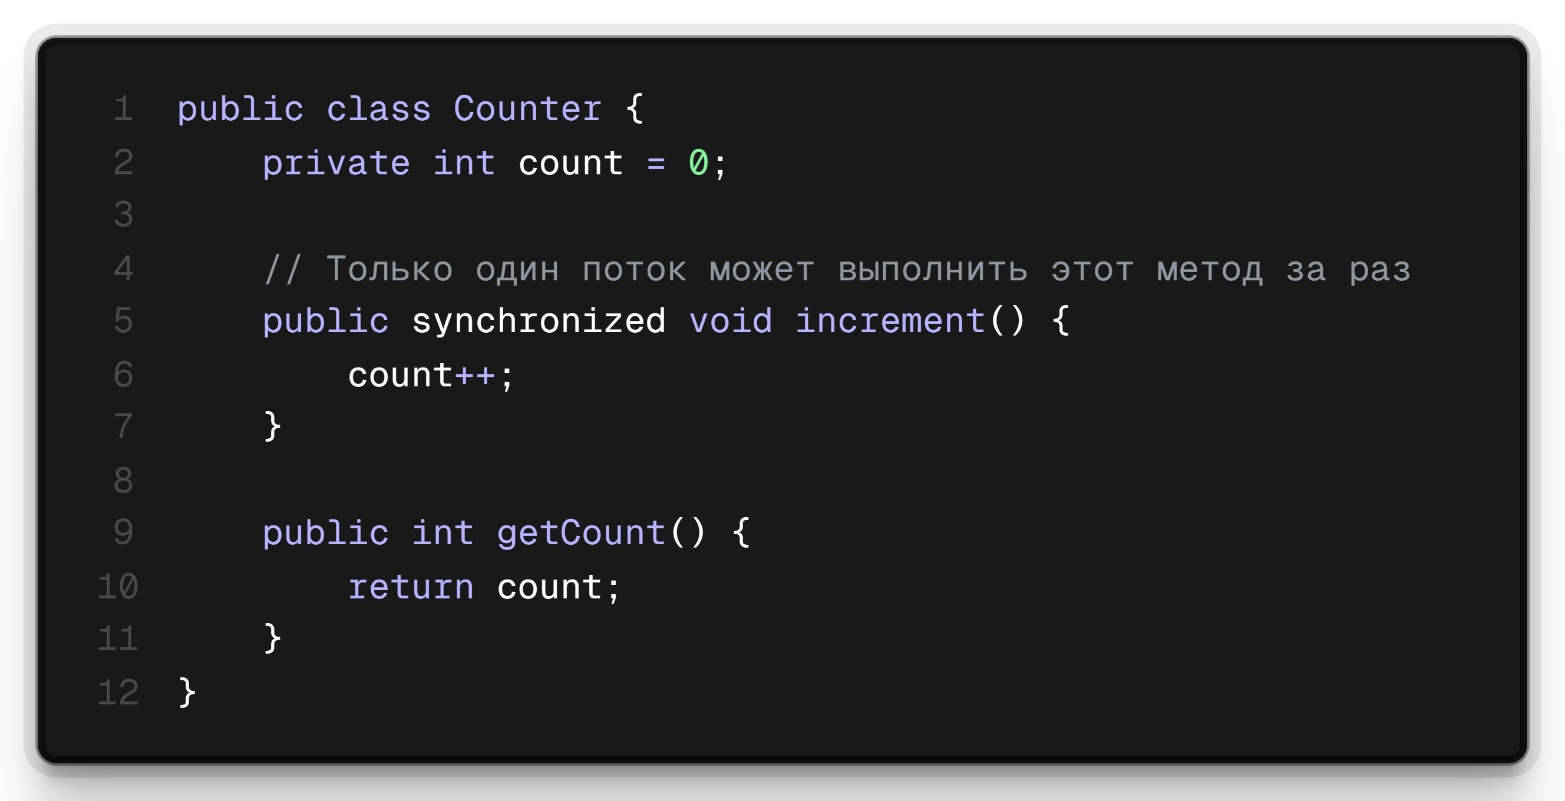
Synchronized
Это простой способ избежать гонки данных в многопоточной среде. Используйте его для критических секций, где важен порядок доступа к ресурсу/блоку кода.

Slide 31
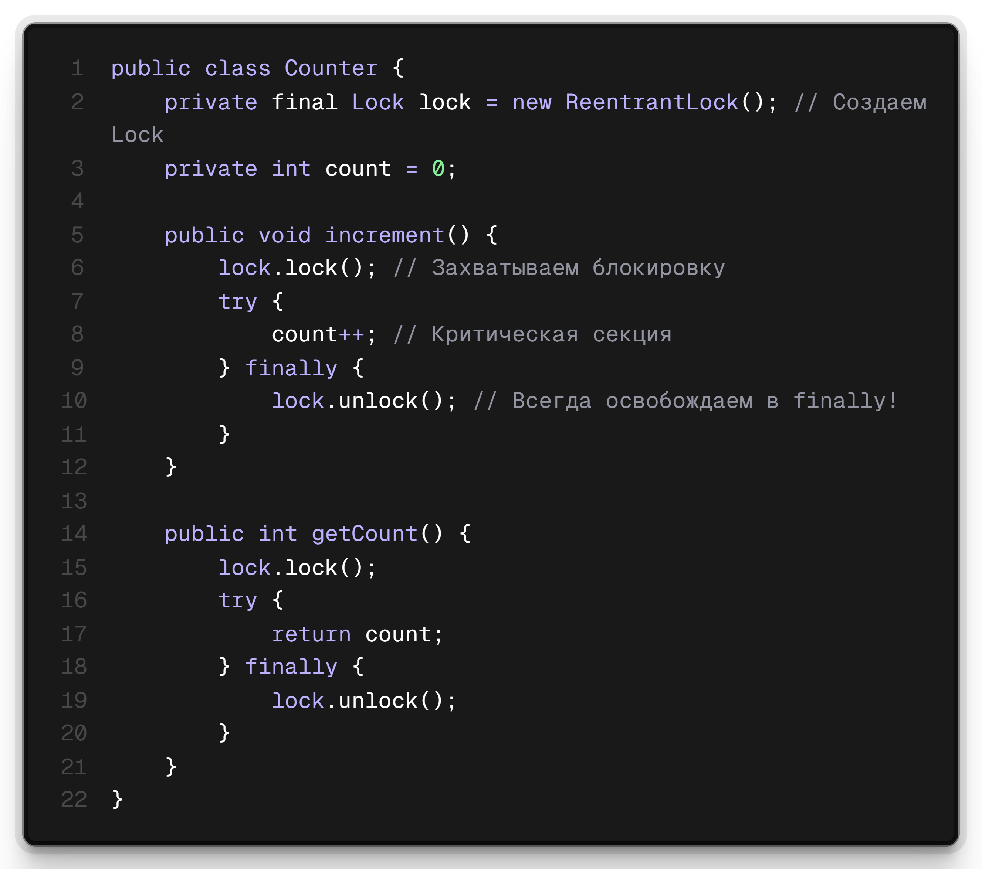
Locks
Reentrant Lock
Lock — это интерфейс из пакета java.util.concurrent.locks, предоставляющий более гибкий механизм синхронизации, чем synchronized.

Slide 32
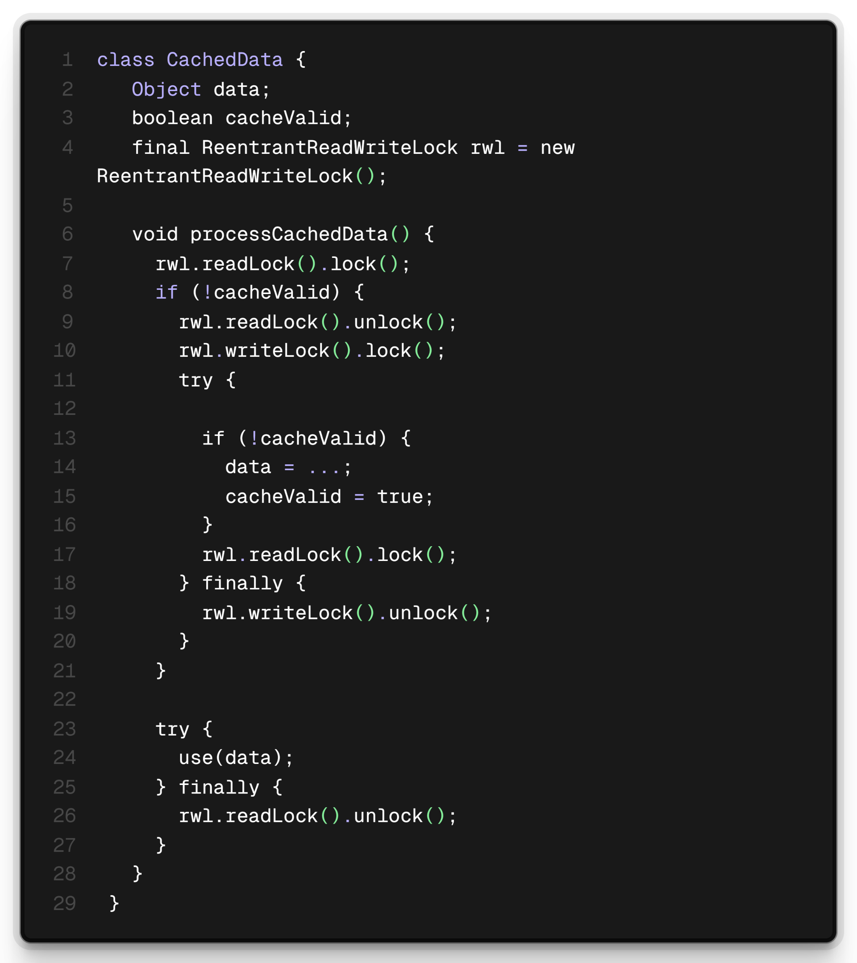
Locks
ReentrantReadWriteLock
ReentrantReadWriteLock Дополняет свойства ReentrantLock возможностью захватывать множество блокировок на чтение и блокировку на запись. Блокировка на запись может быть «опущена» до блокировки на чтение, если это необходимо.

Slide 33
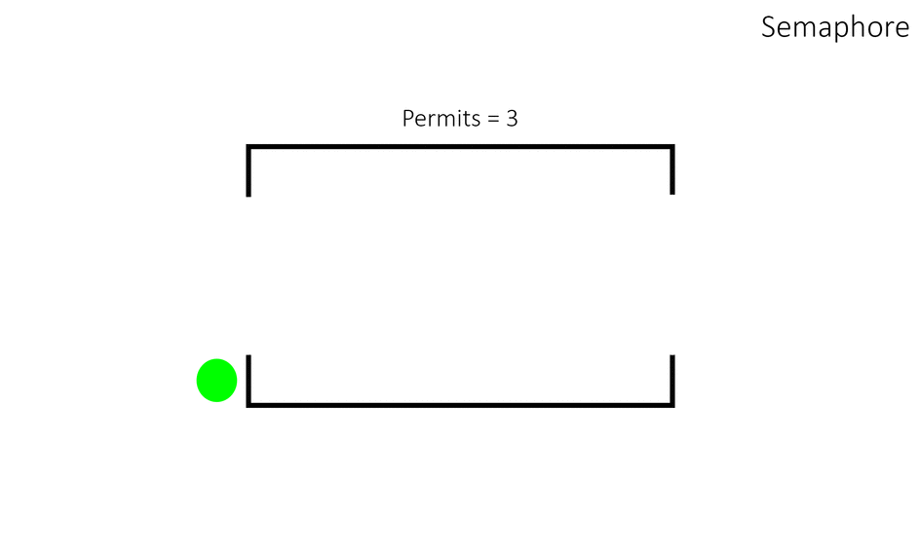
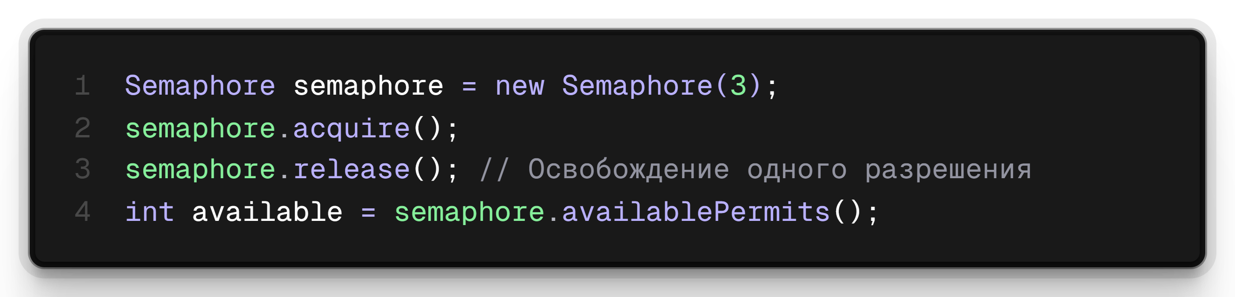
Synchronizers
Semaphore
void acquire() | Захватывает 1 разрешение (или ждет, если нет свободных).
void acquire(int permits) | Захватывает N разрешений.
void release() | Освобождает 1 разрешение.
void release(int permits) | Освобождает N разрешений.
boolean tryAcquire() | Пытается захватить разрешение без ожидания (возвращает true/false).
boolean tryAcquire(long timeout, TimeUnit unit) | Пытается захватить разрешение с таймаутом.
int availablePermits() | Возвращает текущее количество свободных разрешений.

Slide 34
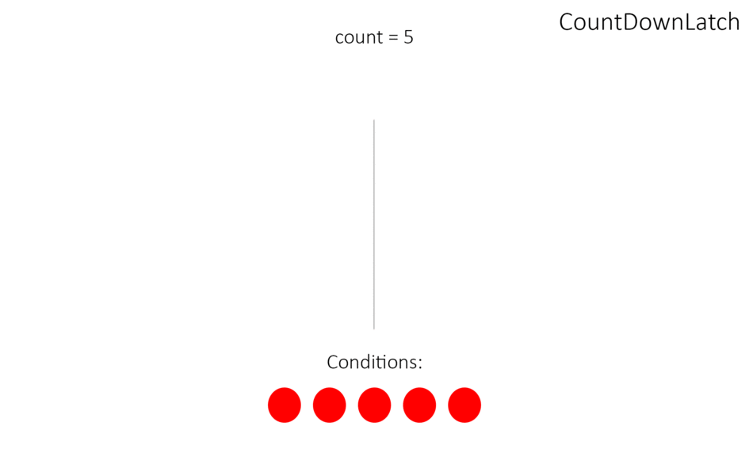
Synchronizers
CountDownLatch
Это синхронизатор, позволяющий одному или нескольким потокам ждать, пока другие потоки не завершат определенные задачи.
void await() | Блокирует поток, пока счетчик не станет 0.
boolean await(long timeout, TimeUnit unit) | Ждет с таймаутом. Возвращает false, если время истекло.
void countDown() | Уменьшает счетчик на 1. Когда достигнет 0, ждущие потоки разблокируются.
long getCount() | Возвращает текущее значение счетчика.

Slide 35
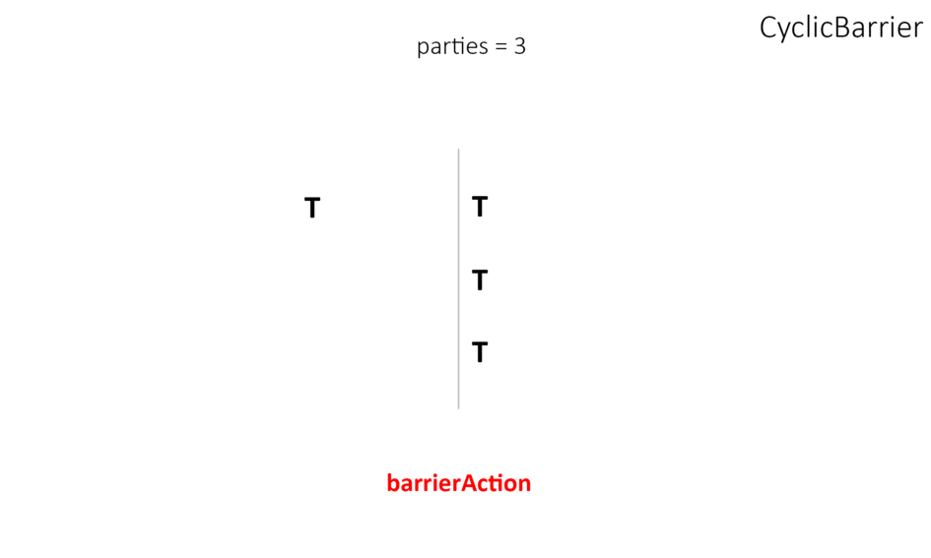
Synchronizers
CyclicBarrier
Это синхронизатор, который заставляет потоки ждать друг друга перед продолжением работы. Полезен для задач, где несколько потоков должны синхронизироваться в определенной точке.
int await() | Поток ждет, пока все parties потоков не вызовут await(). Возвращает номер потока, достигшего барьера.
int await(long timeout, TimeUnit unit) | То же, но с таймаутом. Если время истекло, бросает TimeoutException.
int getParties() | Возвращает количество потоков, требуемых для преодоления барьера.
int getNumberWaiting() | Возвращает число потоков, уже ожидающих у барьера.
boolean isBroken() | Проверяет, сломан ли барьер (если один из потоков прервался или вышел по таймауту).
void reset() | Сбрасывает барьер в начальное состояние (если он был сломан).

Slide 36

Synchronizers
Exchanger
Это синхронизатор, позволяющий двум потокам обмениваться данными в определенной точке.
V exchange(V item) | Блокирует поток, пока другой поток не вызовет exchange(). Затем обменивается item с ним.
V exchange(V item, long timeout, TimeUnit unit) | То же, но с таймаутом. Если время истекло, бросает TimeoutException.

Slide 37
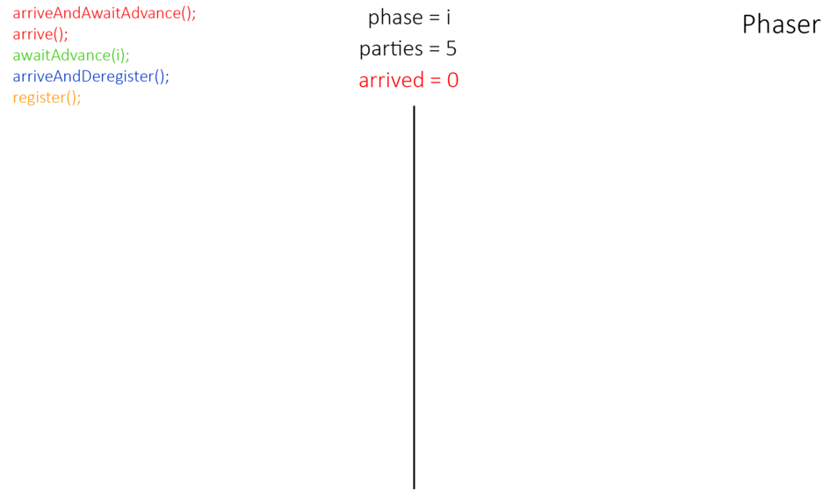
Synchronizers
Phazer
arriveAndAwaitAdvance() - указывает, что поток завершил текущую фазу + этот поток ждет пока остальный закончат данную фазу
arrive() - указывает, что поток завершил текущую фазу, но поток не останавливается
awaitAdvance(int phase) - если номер фазы совпадает, то приостанавливает поток до завершения указанной фазы
arriveAndDeregister() - сообщает о завершении всех фаз потоком и снимает его с регистрации
register() - регистрирует нового участника.

Slide 38
[Demo] Solve multi-thread problems

Slide 39
Multi-thread collections
CopyOnWriteArrayList
При каждом добавление копия и capacity + 1
Представляет собой синхронизированный List, внутри которого лежит volatile массив.
При использовании мутирующих операций (add, set, remove и тд) создается новая копия массива, и уже эта копия мутируется
При этом, потоки, которые уже итерировались по листу во время его изменения, будут хранить ссылку на старый массив, который не менялся.
Чтение не блокируется!
На методах записи synchronized

Slide 40
Multi-thread collections
ConcurrentHashMap
При записи в бакет, лочится только верхняя нода этого бакета
Чтение неблокирующее, даже если мы сейчас обновляем эту ноду, поскольку для обновления значения используется механизм CAS.

Slide 41
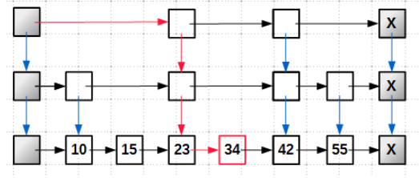
Multi-thread collections
ConcurrentSkipListMap
Многопоточный аналог TreeMap

Slide 42
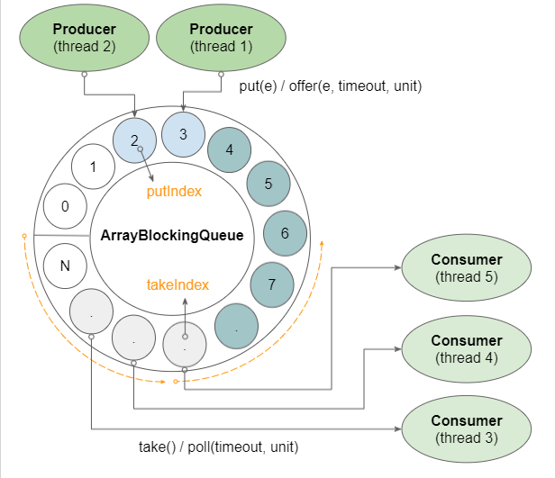
Multi-thread collections
ArrayBlockingQueue
Блокирующая очередь на основе массива, работающая по FIFO

Slide 43
Multi-thread collections
Итераторы
fail-fast итераторы пробрасывают ConcurrentModificationException при модификации коллекции, если другой поток в это время по ней итерируется
fail-safe итераторы никогда не пробрасывают исключения при параллельном изменении коллекции, так как делают копию данных на момент их создания и итерируются по ней
Итератор CopyOnWriteArrayList
weakly-consistent итераторы тоже никогда не пробрасывают исключения, однако, есть вероятность получить самые свежие данные, в отличии от стандартных fail-safe итераторов. Данного типа итератор встречается в неблокирующих коллекциях.
Итератор ConcurrentHashMap

Slide 44
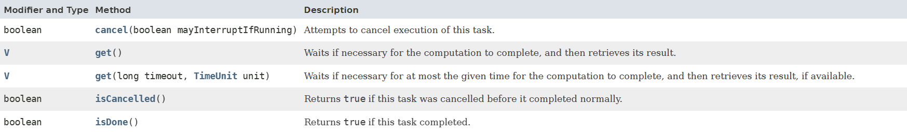
Asynchronous
Future
Future — интерфейс, который предоставляет методы для работы с асинхронными результатами. Он используется в комбинации с ExecutorService (возвращается из метода submit()) или другими асинхронными API.

Slide 45
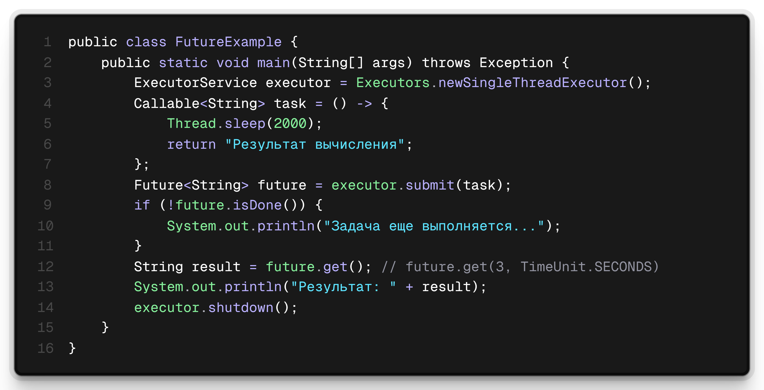
Asynchronous
Future

Slide 46
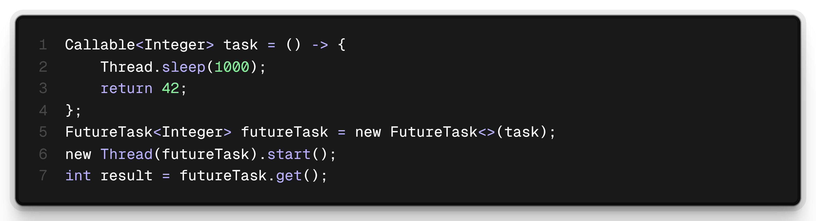
Asynchronous
FutureTask
FutureTask — это реализация интерфейса RunnableFuture, который объединяет функциональность интерфейсов Runnable и Future. Этот класс позволяет выполнять задачу асинхронно, а затем получать её результат или обработать исключения.

Slide 47
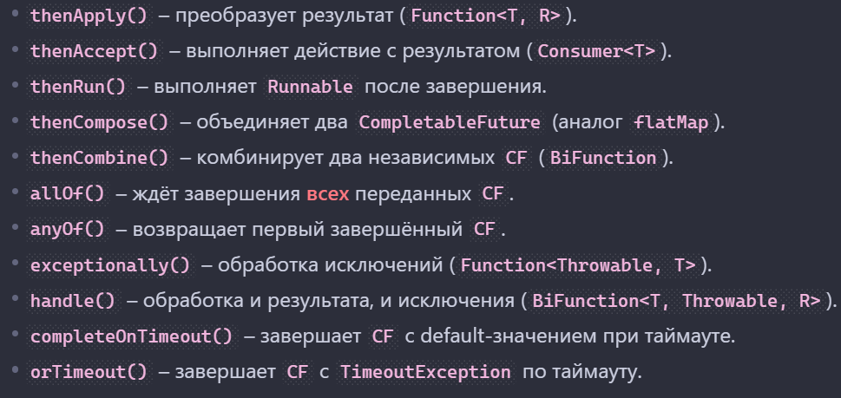
Asynchronous
CompletableFuture
CompletableFuture — это расширенная реализация интерфейса Future, которая добавляет возможность функционального программирования и работы с несколькими асинхронными задачами.

Slide 48
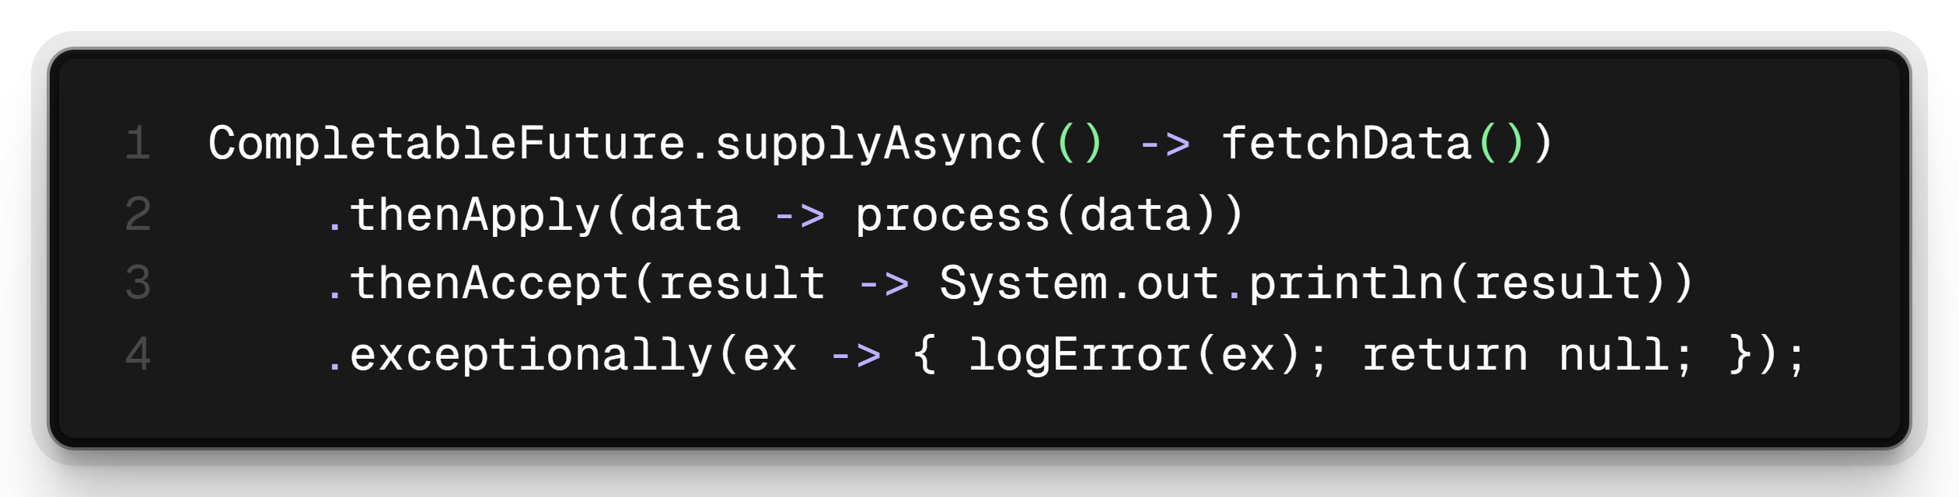
Asynchronous
CompletableFuture
CompletableFuture — это расширенная реализация интерфейса Future, которая добавляет возможность функционального программирования и работы с несколькими асинхронными задачами.

Slide 49
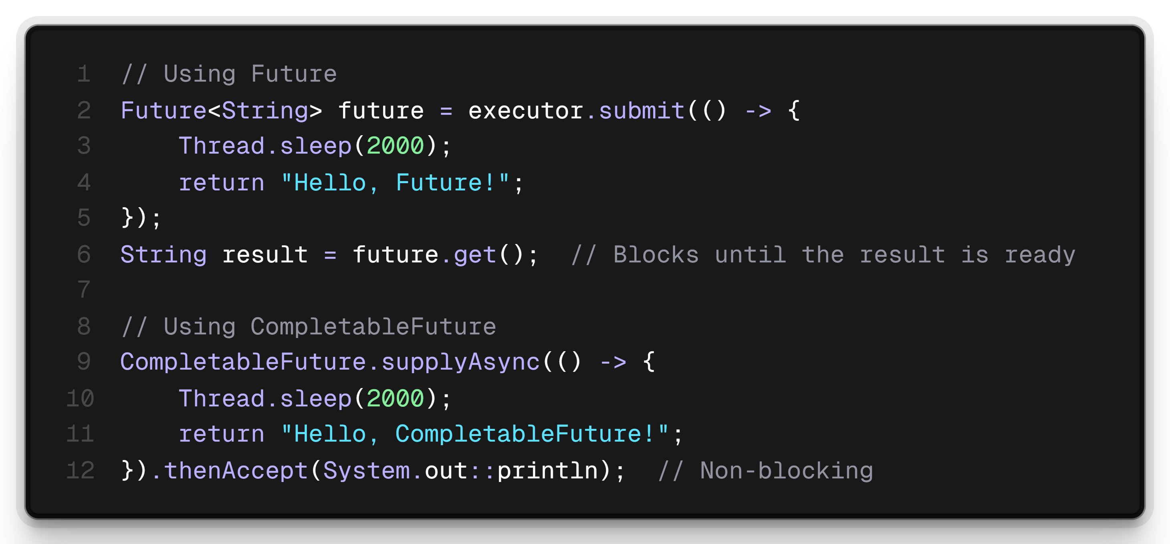
Asynchronous
Future vs CompletableFuture
Future: "Дай результат, но жди пока он будет готов“
CompletableFuture: "Сделай в фоне, а потом выполни указанные действия"

Slide 50
[Demo] Solve problem using Asynchronous tools

Slide 51
Resources
Process VS Thread - https://www.baeldung.com/cs/process-vs-thread
Краткий дайджест по теме от Otus - https://habr.com/ru/companies/otus/articles/353414/
100 вопросов по многопоточке - https://github.com/arteam/100-Java-Concurrency-questions
Атомики - https://itsobes.ru/JavaSobes/kak-ustroeny-atomiki/
Иллюстративный справочник по синхронизаторам - https://habr.com/ru/articles/277669/
Locks - https://www.baeldung.com/java-concurrent-locks
CopyOnWriteArrayList - https://www.baeldung.com/java-copy-on-write-arraylist
Посмотреть статьи про другие многопоточные коллекции на Baeldung (LinkedBlockingQueue, ConcurrentLinkedQueue, PriorityBlockingQueue, CopyOnWriteArraySet и пр.)
CompletableFuture - https://www.baeldung.com/java-completablefuture
Iterators - https://www.baeldung.com/java-fail-safe-vs-fail-fast-iterator
ForkJoinPool - https://habr.com/ru/articles/565924/
Work stealing in ForkJoinPool - https://www.baeldung.com/java-work-stealing
Work stealing - https://www.youtube.com/watch?v=6SU1EEOeAGA&ab_channel=DouglasSchmidt

